Slide 1

Технология и процесс разработки ПО
к.п.н., доцент Касаткин Д.А.
e-mail: kasatkinda@cfuv.ru
Notes:
Процесс современной разработки программного обеспечения ориентирован на жизненный цикл программного
продукта. Все существующие в настоящее время технологии, методики и стандарты напрямую или косвенно касаются или регламентируют этапы
жизненного цикла, как по функциональному наполнению, так и по содержанию.
Процесс разработки программных систем тесно связан с областью управления проектами, потому что любой программный продукт
является уникальным результатом. От организации этого процесса напрямую зависят основные характеристики выполнения программного
проекта – сроки выполнения, запланированный бюджет, качество выпускаемого продукта.
Но профессиональное управление проектами само по себе не может обеспечить достижение указанных характеристик. Немаловажную роль в
этом играет архитектура программной системы, опыт и квалификация участников команды разработки, а также правильное документирование
всех процессов разработки программного обеспечения.
Существуют различные определения технологии разработки
программного обеспечения. К наиболее распространенным относятся
следующие.

Slide 2
ТРПО
разработка = анализ + проектирование + программирование (кодирование) + тестирование + отладка
Технология разработки программного обеспечения (ТРПО) – это совокупность процессов и методов создания программного продукта.
Технология программирования (технология разработки ПО) — способ организации процесса создания программы, совокупность приемов и способов выполнения определенных видов деятельности.
Notes:
Справедлива формула:
разработка = анализ + проектирование + программирование
(кодирование) + тестирование + отладка
Технология разработки программного обеспечения (ТРПО) – это совокупность процессов и методов создания программного продукта.
Сам русский термин «технология программирования» был введен русским академиком Андреем Петровичем Ершовым. Он трактовал термин
«программирование» в обобщенном виде и подразумевал все виды деятельности, выполняемые в ходе создания
программных систем. На западе для определения этой деятельности использовался термин «engineering».
Сейчас обобщённый термин, применимый к созданию программных средств, обозначают как «разработка» или «конструирование».
Технология разработки программного обеспечения –это система инженерных принципов для создания экономичного ПО с заданными характеристиками качества. Любая технология разработки ПО базируется на некоторой методологии. Под методологией понимается система принципов и способов организации процесса разработки программ.
Цель методологии разработки ПО – внедрение методов разработки программ, обеспечивающих достижение соответствующих характеристик качества.

Slide 3
Программная инженерия (Software engineering)
Программная инженерия это систематизированный подход к профессиональной разработке, внедрению, сопровождению и изъятию из использования ПО.
Такой систематизированный подход должен помогать повышать качество и производительность разработки ПО (Q&P).
Notes:
Термин «инженерия программного обеспечения» появился впервые в 1968 году на Конференции НАТО «Инженерия программного обеспечения» и предназначался, чтобы спровоцировать размышления относительно текущего в то время «кризиса программного обеспечения». С тех пор, это продолжилось как профессия и область исследований, посвященных созданию программного обеспечения.
Программная инженерия — это интегрирование принципов математики, информатики и компьютерных наук с инженерными подходами, разработанными для производства осязаемых материальных артефактов^{[1]}.
Дисциплина программной инженерии^{[2]} включается в круг вопросов компьютинга (англ. computing) и может рассматриваться как инженерная область, имеющая более тесные связи со своей базовой дисциплиной — компьютерными науками, — чем другие инженерные области. Среди других инженерных дисциплин она качественно выделяется нематериальностью программного обеспечения и дискретной природой его функционирования. Основываясь на математике и компьютинге, программная инженерия занимается разработкой систематических моделей и надежных методов производства высококачественного программного обеспечения, и данный подход распространяется на все уровни — от теории и принципов до реальной практики создания ПО
Разработка программного обеспечения — термин, иногда предпочитаемый практиками в промышленности, которые рассматривают разработку программного обеспечения как несравнимо более мощную и конструкционноёмкую методологию в сравнении с процессом написания кода программистом.
Разрабо́тка програ́ммного обеспе́чения (англ. software engineering, software development) — это род деятельности (профессия) и процесс, направленный на создание и поддержание работоспособности, качества и надежности программного обеспечения, используя технологии, методологию и практики из информатики,управления проектами, математики, инженерии и других областей знания.
Как и другие традиционные инженерные дисциплины, разработка программного обеспечения имеет дело с проблемами качества, стоимости и надёжности. Некоторые программы содержат миллионы строк исходного кода, которые, как ожидается, должны правильно исполняться в изменяющихся условиях. Сложность ПО сравнима со сложностью наиболее сложных из современных машин, таких как самолеты.
Разделы дисциплины
Разработка программного обеспечения может быть разделена на несколько разделов:
Требования к программному обеспечению: извлечение, анализ, спецификация и ратификация требований для программного обеспечения.
Проектирование программного обеспечения: проектирование программного обеспечения средствами Автоматизированной Разработки Программного Обеспечения (CASE) и стандарты формата описаний, такие как Унифицированный Язык Моделирования (UML).
Инженерия программного обеспечения: создание программного обеспечения с помощью языков программирования.
Тестирование программного обеспечения: поиск и исправление ошибок в программе.
Обслуживание программного обеспечения: программные системы часто имеют проблемы совместимости и переносимости, а также нуждаются в последующих модификациях в течение долгого времени после того, как закончена их первая версия. Подобласть имеет дело с этими проблемами.
Управление конфигурацией программного обеспечения: так как системы программного обеспечения очень сложны и модифицируются в процессе эксплуатации, их конфигурации должны управляться стандартизированным и структурированным методом.
Управление разработкой программного обеспечения: управление системами программного обеспечения имеет заимствования из управления проектами, но есть нюансы, не встречающиеся в других дисциплинах управления.
Процесс разработки программного обеспечения: процесс построения программного обеспечения горячо обсуждается среди практиков, основными парадигмами считаются agile или waterfall.
Инструменты разработки программного обеспечения, см. CASE: методика оценки сложности системы, выбора средств разработки и применения программной системы.
Качество программного обеспечения: методика оценки критериев качества программного продукта и требований к надёжности.
Локализация программного обеспечения, ветвь языковой промышленности
Процесс разработки программного обеспечения (англ. software development process, software process) — структура, согласно которой построена разработка программного обеспечения (ПО).
Существует несколько моделей такого процесса, каждая из которых описывает свой подход, в виде задач и/или деятельности, которые имеют место в ходе процесса.
Шаги процесса
Процесс разработки состоит из множества подпроцессов, или дисциплин, некоторые из которых показаны ниже. В модели водопада они идут одна за другой, в других процессах их порядок или состав изменяется.
Парадигма программирования
Бизнес-моделирование
Анализ требований
Планирование
Разработка архитектуры
Кодирование
Тестирование и отладка
Документирование
Внедрение
Сопровождение
Модели процесса
Модель водопада (Каскадная модель)
структурное проектирование
тестирование программ
сертификация программ
Итеративный процесс
Гибкие методологии разработки
Экстремальное программирование
Формальные методы
логическое программирование
доказательное программирование

Slide 4
Качество и производительность разработки ПО зависит от:
квалификации (умения) людей, участвующих в разработке ПО;
качества процессов организации работы специалистов, которые используют для выполнения различных задач проекта;
возможностей используемых программных средств разработки (инструментов).
Notes:
Качество и производительность разработки ПО зависит от трех основных факторов: люди, процессы и технологии. То есть, конечное качество и производительность разрабатываемого ПО, зависит от навыков людей, участвующих в проекте разработки и важную роль играют инструменты разработки, но без руководителя проекта – менеджера ничего не произойдет, так как кто-то должен управлять всем процессом. Объединять всеми любимого заказчика с нашей командой умных программистов. Основная работа всех процессов должна быть направлена на результат!
Инструменты - вспомогательные средства, которые помогают людям выполнять некоторые задачи более эффективно и с меньшим количеством ошибок.

Slide 5
Типы программных систем
системы работающие только с людьми
например: информационные системы организаций – используются людьми для ввода, хранения поиска и отображения информации;
системы работающие с людьми и внешними техническими устройствами:
например: информационные системы соревнований.
системы работающие с внешними техническими устройствами
встроенные системы реального времени – встраиваются в технические устройства для выполнения управления ими.
Notes:
системы работающие только с людьми
например: информационные системы организаций – используются людьми для ввода, хранения поиска и отображения информации;
системы работающие с людьми и внешними техническими устройствами:
например: информационные системы соревнований.
системы работающие с внешними техническими устройствами
встроенные системы реального времени – встраиваются в технические устройства для выполнения управления ими.

Slide 6
Процессы – основа разработки ПО
В ТРПО основное внимание уделяется на процессы, которые называются систематизированном подходом к разработке ПО.
Основной задачей процессов является оказание помощи специалистам достигать высокого качества и производительности путем указания того, какие задачи и как требуется решать.
Внимание к процессу создания программного продукта и отличает ТРПО от большинства других компьютерных дисциплин.
Процессы (совместно с инструментами и технологиями для их выполнения) составляют основу ТРПО
Notes:
Понятно, что для достижения целей быстрой (производительной) разработки качественного ПО требуются правильные процессы организации работ.
Процессы являются основными для разработки качественного ПО при заданных затратах и в заданные сроки.
В связи с этим, SE основное внимание уделяет процессам, которые в ранее сделанном определении называются систематизированным подходом.
(Замечание:
SE рассматривается, в основном, как процессы – управление проектом, а не способом разработки их требований –> ПО.
Слишком категорично.
Может автор и анализ с проектированием считает процессом управления???)

Slide 7
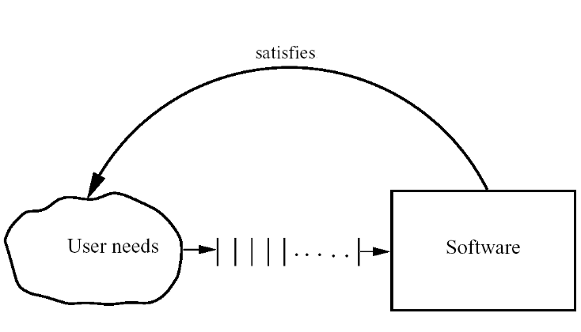
Процесс и проект (process and project)
Процесс это последовательность шагов, выполняемых для достижения требуемой цели.
При разработке ПО промышленного уровня целью является создание ПО, удовлетворяющего потребностям пользователей.
Notes:
Процесс и проект Процесс представляет собой последовательность этапов, выполняемых для данной цели [52]. Как уже упоминалось ранее, при разработке программного обеспечения (промышленная прочность), целью которых является разработка программного обеспечения для удовлетворения потребностей некоторых пользователей или клиентов, как это показано на рисунке 2.1. Проект программного обеспечения является один экземпляр этой проблемы, и процесс разработки является то, что используется для достижения этой цели.
Проект
Одним из ключевых понятий технологии разработки программного обеспечения, как и многих других областей деятельности, является понятие проекта.
Проект есть уникальное временное предприятие, направленное на создание определенного, уникального продукта и услуги.
Технология управления проектом есть совокупность знаний, навыков, инструментов и методов для планирования и реализации действий, направленных на достижение поставленной в рамках проекта цели.
Четыре «П» разработки ПО
Персонал
(кто это делает)
Процесс
(способ, которым это делается)
Проект
(выполнение необходимых действий)
Продукт
(артефакты)
Продукт
Артефакт – любой вид информации, создаваемый, изменяемый и используемый сотрудниками при создании системы
Артефакты:
Само приложение
Спецификация требований
Проектная модель
Исходный и объектный код
Тестовые процедуры
…

Slide 8
Процесс
Для программного проекта ключевую роль играет процесс разработки – в результате выполнение данного процесса достигается цель предоставления заказчику требуемого ПО.
Однако не достаточно просто разработать требуемое ПО, нужно выполнить проект с наименьшими затратами, за наименьшее время и с требуемым качеством.
В связи с этими дополнительными целями роль процессов возрастает.
Существует много процессов разработки, позволяющих создать требуемое ПО, но для достижения высокого качества и производительности требуется некоторый «оптимальный» процесс.
Notes:
Для программного проекта ключевую роль играет процесс разработки – в результате выполнение данного процесса достигается цель предоставления заказчику требуемого ПО.
Однако не достаточно просто разработать требуемое ПО, нужно выполнить проект с наименьшими затратами, за наименьшее время и с требуемым качеством.
В связи с этими дополнительными целями роль процессов возрастает.
Существует много процессов разработки, позволяющих создать требуемое ПО, но для достижения высокого качества и производительности требуется некоторый «оптимальный» процесс.

Slide 9
Спецификация процесса
Нужно отличать спецификацию (детальное описание) процесса от самого процесса.
Процесс является динамической сущностью, включающей выполненные действия.
Спецификация процесса является описанием процесса, которому предположительно можно следовать в некотором проекте для достижения цели, для которой данный процесс был спроектирован.
В проекте спецификация процесса может использоваться, в качестве процесса, который планирует использовать проект.
Реальный процесс это то, что в действительно выполняется в проекте.
Он может отличаться планируемого процесса.
Notes:
Нужно отличать спецификацию (детальное описание) процесса от самого процесса.
Процесс является динамической сущностью, включающей выполненные действия.
Спецификация процесса является описанием процесса, которому предположительно можно следовать в некотором проекте для достижения цели, для которой данный процесс был спроектирован.
В проекте спецификация процесса может использоваться, в качестве процесса, который планирует использовать проект.
Реальный процесс это то, что в действительно выполняется в проекте.
Он может отличаться планируемого процесса.
ЧЕЛОВЕК ПРЕДПОЛАГАЕТ, А БОГ РАСПОЛАГАЕТ.

Slide 10
Модель процесса
Модель процесса описывает (специфицирует) обобщенный процесс, который является «оптимальным» для некоторого класса проектов.
Т.е. в ситуациях, для которых данная модель является применимой, использование данной модели процесса приведет к достижению цели разработки ПО с высокими показателями К&П.
Модель процесса фактически является объединением лучших практических решений в некоторый «рецепт» успешного выполнения проекта.
Процесс часто специфицируется (детально описывается) в виде последовательностей высокоуровневых этапов.
В свою очередь каждый из этапов состоит из более мелких шагов и иногда называется подпроцессом.
Notes:
Модель процесса описывает (специфицирует) обобщенный процесс, который является «оптимальным» для некоторого класса проектов.
Т.е. в ситуациях, для которых данная модель является применимой, использование данной модели процесса приведет к достижению цели разработки ПО с высокими показателями К&П.
Модель процесса фактически является объединением лучших практических решений в некоторый «рецепт» успешного выполнения проекта.
Процесс часто специфицируется (детально описывается) в виде последовательностей высокоуровневых этапов.
В свою очередь каждый из этапов состоит из более мелких шагов и иногда называется подпроцессом.

Slide 11
Процессы разработки ПО
Т.к. при разработке ПО требуется достижение разных целей, то требуются разные процессы.
Многие из них не касаются ТРПО, но влияют на разработку ПО.
Все процессы можно разделить на две большие группы:
Процессы не связанные непосредственно с разработкой ПО
Процессы непосредственно связанные с разработкой ПО.
Notes:
Т.к. при разработке ПО требуется достижение разных целей, то требуются разные процессы.
Многие из них не касаются ТРПО, но влияют на разработку ПО.
Все процессы можно разделить на две большие группы:
Процессы не связанные непосредственно с разработкой ПО
Процессы непосредственно связанные с разработкой ПО.

Slide 12
Процессы не связанные непосредственно с разработкой ПО
бизнес-процессы –
поиска заказчиков,
ведение переговоров,
убеждение в необходимости заключения договора,
оформление договора,
договор о цене,
оформление оплаты;
социальные процессы –
организация команд,
создание творческой атмосферы,
праздничные вечера,
коллективные поездки;
процесс обучения – лекции, мастер-классы, участие в конференциях.
реклама
научная работа
и пр.
Notes:
Процесс это последовательность выполняемых шагов для достижения цели.
Component Software Processes
As defined above, a process is the sequence of steps executed to achieve a goal.
Since many different goals may have to be satisfied while developing software, multiple processes are needed.
Many of these do not concern software engineering, though they do impact software development.
These could be considered nonsoftware process.
Examples of nonsoftware processes:
business processes
(бизнес-процессы - поиска заказчиков, ведение переговоров, убеждение в необходимости заключения договора, оформление договора, договор о цене, оформление оплаты);
social processes
(социальные процессы - организация команд, творческая атмосфера, праздничные вечера, коллективные поездки);
training processes (процесс обучения – лекции, мастер-классы, участие в конференциях).
Эти процессы также влияют на деятельность по разработке программного обеспечения, но находятся за пределами компетенции программной инженерии.
Процессы, которые имеют дело с техническим вопросам и вопросам управления разработки программного обеспечения все вместе называется процесс разработки программного обеспечения.

Slide 13
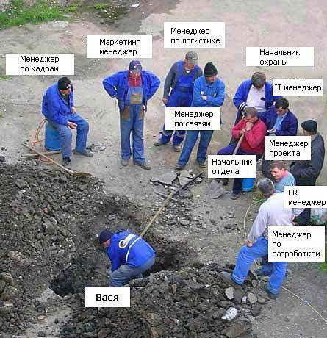
Работаем над задачами проекта
Программист Вася
Notes:
Задачи проекта, в отличие от цели должны быть сформулированы очень конкретно. Правильно сформулированная задача должна быть конкретной, измеряемой, достижимой, соответствовать общей цели и предполагать конкретные сроки выполнения. Каждая задача должна предполагать конкретные, легко наблюдаемые и измеряемые результаты.
Задачи проекта представляют собой этапы, необходимые для достижения цели. Для того чтобы правильно сформулировать задачи, нужно ответить на следующие вопросы:
Что именно вы хотите изменить этим проектом?
Какой сегмент населения будет вовлечен в процессе изменения? Укажите не только целевую группу, но и категории населения, с которой она наиболее активно взаимодействует.
Каково направление изменения, которое вы желаете осуществить (рост / улучшение, спад / сокращение)?
Какова степень или величина изменения?
Какой срок (или временной интервал) предусмотрен для выполнения задач?
Для того чтобы проверить, правильно ли вы сформулировали задачи, можно применить метод SMART (Specific, Measurable, Achievable, Realistic, Time-limited):
Specific (Определенными) — т.е. они должны указывать на определенный результат или продукт (кто, что, когда, где, как, для кого. Результат должен быть конкретным, не общим, с указанием временного периода, географической привязки, целевой группы.
Measurable (Измеряемыми) — т.е. на каждом шагу должно быть ясно, насколько вы продвинулись в решении задачи (задача должна поддаваться измерению, как количественному, так и качественному). Для этих целей необходимо определить индикаторы, на основании которых впоследствии будут делаться выводы об успешности реализации этапов проекта
Achievable (Достижимыми) — т.е. их решение должно быть в принципе возможно.
Realistic (Реалистичными) — т.е. их решение одинаково возможно как с точки зрения персонала организации, так и с точки зрения ее целевой аудитории;
Time-limited (Ограниченными во времени) — т.е. их решение должно происходить в обозримый период времени.

Slide 14

SMART (Specific, Measurable, Achievable, Realistic, Time-limited):
Для того чтобы проверить, правильно ли вы сформулировали задачи, можно применить метод SMART (Specific, Measurable, Achievable, Realistic, Time-limited):
Notes:
SMART (Specific, Measurable, Achievable, Realistic, Time-limited):
Specific (Определенными) — т.е. они должны указывать на определенный результат или продукт (кто, что, когда, где, как, для кого. Результат должен быть конкретным, не общим, с указанием временного периода, географической привязки, целевой группы.
Measurable (Измеряемыми) — т.е. на каждом шагу должно быть ясно, насколько вы продвинулись в решении задачи (задача должна поддаваться измерению, как количественному, так и качественному). Для этих целей необходимо определить индикаторы, на основании которых впоследствии будут делаться выводы об успешности реализации этапов проекта
Achievable (Достижимыми) — т.е. их решение должно быть в принципе возможно.
Realistic (Реалистичными) — т.е. их решение одинаково возможно как с точки зрения персонала организации, так и с точки зрения ее целевой аудитории;
Time-limited (Ограниченными во времени) — т.е. их решение должно происходить в обозримый период времени

Slide 15
Программные процессы (software process)
Процессы, который непосредственно имеет дело с техническими и управленческими задачами разработки ПО в общем называются программным процессом (software process).
Разработка ПО разделена по проектам – в каждом проекте создается ПО для конкретного заказчика.
Notes:
Процесс это последовательность выполняемых шагов для достижения цели.
Component Software Processes
Процессы, который непосредственно имеет дело с техническими и управленческими задачами разработки ПО в общем называются программным процессом (software process).
Разработка ПО разделена по проектам – в каждом проекте создается ПО для конкретного заказчика.
Examples of nonsoftware processes:
business processes
(бизнес-процессы - поиска заказчиков, ведение переговоров, убеждение в необходимости заключения договора, оформление договора, договор о цене, оформление оплаты);
social processes
(социальные процессы - организация команд, творческая атмосфера, праздничные вечера, коллективные поездки);
training processes (процесс обучения – лекции, мастер-классы, участие в конференциях).
These processes also affect the software development activity but are beyond the purview of software engineering.
The processes that deal with the technical and management issues of software development are collectively called the software process.

Slide 16
Программный процесс
Программный проект (software project) должен
разрабатывать программное обеспечение;
выполнять правильное управление данным проектом.
В связи с этим в программный процесс состоит из двух основных подпроцессов:
процесс разработки – определяет все требуемые виды инженерной деятельности по созданию ПО;
процесс управления проектом – определяет то, как планируются и управляются эти виды деятельности.
Процессы эффективной разработки ПО и управления проектом являются основными факторами достижения цели предоставления желаемого ПО, удовлетворяющего требованиям заказчика, при обеспечении высокой производительности и качества.
Notes:
Программный проект (software project) должен
разрабатывать программное обеспечение;
выполнять правильное управление данным проектом.
В связи с этим в программный процесс состоит из двух основных подпроцессов:
процесс разработки – определяет все требуемые виды инженерной деятельности по созданию ПО;
процесс управления проектом – определяет то, как планируются и управляются эти виды деятельности.
Процессы эффективной разработки ПО и управления проектом являются основными факторами достижения цели предоставления желаемого ПО, удовлетворяющего требованиям заказчика, при обеспечении высокой производительности и качества.

Slide 17
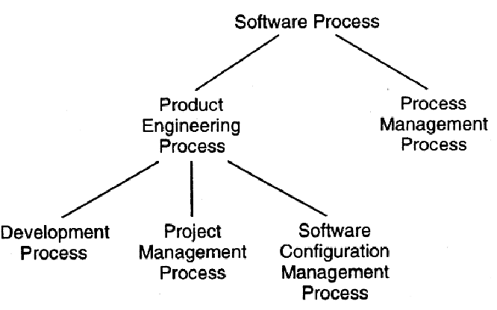
Программный процесс
Подпроцессы программного процесса
Процесс создания программного продукта
(программный процесс)
Процесс разработки
Процесс управления проектом
Процесс управления конфигурированием ПО
SEPG - A Software Engineering Process Group (SEPG) - является координационным центром организации с деятельности по усовершенствованию процессов программного обеспечения. Эти люди выполняют оценку организационных возможностей, разрабатывают планы по осуществлению необходимых улучшений
Notes:
Взаимосвязь между этими основными процессами компонентов показана на рисунке Эти составные процессы различны не только в типе деятельности, осуществляемой в них, но, как правило, и в исполнителях, которые выполняют виды деятельности, указанные в процессе. В типичном проекте, опытно-конструкторские работы выполняются программистами, дизайнерами, тестеровщиками и т. д .; Процесса управления проектом деятельность осуществляется Руководителем проектом; Процесс управления конфигурацией действия выполняются группой обычно называют контроллер конфигурации; а также Процесс управления процессом действия выполняются с помощью процесса разработки программного обеспечения группы (SEPG).
SEPG - A Software Engineering Process Group (SEPG) - является координационным центром организации с деятельности по усовершенствованию процессов программного обеспечения.
Эти люди выполняют оценку организационных возможностей, разрабатывают планы по осуществлению необходимых улучшений В нашем курсе мы сосредоточимся в первую очередь на процессах, связанные с проектированием ПО, в частности, процессы развития и управления проектами. Большая часть книги обсуждаются различные этапы процесса разработки и подпроцессы или методологий, используемых для выполнения этих этапов. Для остальной части книги, мы будем использовать термин процесс программного обеспечения означает продукт технологических процессов, если не указано иное.

Slide 18
Программный процесс
Подпроцессы программного процесса
Программный процесс
Процесс создания программного продукта (проект)
Процесс управления процессами
Процесс разработки
Процесс управления проектом
Процесс управления конфигурированием ПО

Slide 19
Подпроцесс управления конфигурированием ПО
В проекте разрабатываются много разных компонент (например, конечный исходный код может состоять из большого числа исходных файлов).
Эти компоненты развиваются по мере выполнения проекта, создается большое число их версий.
Для управления развитием и изменениями часто используется подпроцесс управления конфигурированием ПО.
Данный подпроцесс в основном связан с таким управлением изменениями, чтобы при этом не нарушалась целостность программных продуктов.
Notes:
В проекте разрабатываются много разных компонент (например, конечный исходный код может состоять из большого числа исходных файлов).
Эти компоненты развиваются по мере выполнения проекта, создается большое число их версий.
Для управления развитием и изменениями часто используется подпроцесс управления конфигурированием ПО.
Данный подпроцесс в основном связан с таким управлением изменениями, чтобы при этом не нарушалась целостность программных продуктов.

Slide 20
Процесс управления процессами разработки ПО
Сами программные процессы изменяются, развиваются, чтобы приспособиться к улучшению понимания разработки ПО и доступности новых технологий и инструментов
Основная цель процесс управления процессами разработки ПО является улучшение программного процесса.
Под улучшением программного процесса понимается их совершенствование для разработки качественных продуктов при низких затратах.
Notes:
Сами программные процессы изменяются, развиваются, чтобы приспособиться к улучшению понимания разработки ПО и доступности новых технологий и инструментов
Основная цель процесс управления процессами разработки ПО является улучшение программного процесса.
Под улучшением программного процесса понимается их совершенствование для разработки качественных продуктов при низких затратах.

Slide 21
Процесс разработки ПО
Notes:
Процесса разработки ПО является базовым процессом и его целью является создание высококачественного программного продукта.

Slide 22
Процесс разработки ПО
Процесса разработки ПО является базовым процессом и его целью является создание высококачественного программного продукта.
Он включает работы, непосредственно связанные с созданием ПО (такие, как проектирование, кодирование и тестирование).
Процесс управления принимает решения на основе результатов работы процесса разработки.
Процесса разработки ПО определяет то, какие задачи должны решаться в проекте и в каком порядке они должны выполняться.
Он ограничивает свободу выполнения проекта, таким образом, что «кратчайшим» путем (или даже наиболее эффективным) перейти от требований потребителя к ПО, которое им удовлетворяет
Данный процесс направляет проект и существенно влияет на полученные результаты.
Notes:
Стадии жизненного цикла ПО, взаимосвязь между процессами и стадиями
Модель жизненного цикла ПО — структура, определяющая последовательность выполнения и взаимосвязи процессов, действий и задач на протяжении жизненного цикла.
Модель жизненного цикла зависит от специфики, масштаба и сложности проекта и специфики условий, в которых система создается и функционирует.
Стандарт ГОСТ Р ИСО/МЭК 12207-99 не предлагает конкретную модель жизненного цикла. Его положения являются общими для любых моделей жизненного цикла, методов и технологий создания ИС. Он описывает структуру процессов жизненного цикла, не конкретизируя, как реализовать или выполнить действия и задачи, включенные в эти процессы.
Модель ЖЦ ПО включает в себя:
Стадии;
Результаты выполнения работ на каждой стадии;
Ключевые события — точки завершения работ и принятия решений.
Стадия — часть процесса создания ПО, ограниченная определенными временными рамками и заканчивающаяся выпуском конкретного продукта (моделей, программных компонентов, документации), определяемого заданными для данной стадии требованиями.
На каждой стадии могут выполняться несколько процессов, определенных в стандарте ГОСТ Р ИСО/МЭК 12207-99, и наоборот, один и тот же процесс может выполняться на различных стадиях. Соотношение между процессами и стадиями также определяется используемой моделью жизненного цикла ПО.

Slide 23
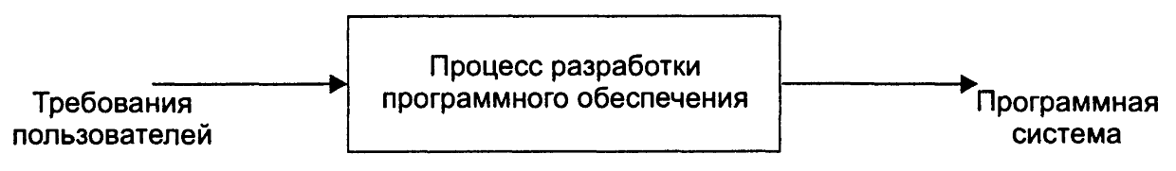
Процесс разработки программного обеспечения

Slide 24
Жизненный цикл ПО
Жизненный цикл ПО это период времени, который начинается с момента принятия решения о необходимости создания программного продукта и заканчивается в момент его полного изъятия из эксплуатации.
Этот цикл включает процесс построения и развития ПО.
Выявление и спецификация требований.
Анализ
Проектирование
Кодирование
Тестирование
Передача заказчику
Сопровождение
Развитие
Notes:
Жизненный цикл программного обеспечения (ПО) — период времени, который начинается с момента принятия решения о необходимости создания программного продукта и заканчивается в момент его полного изъятия из эксплуатации. Этот цикл — процесс построения и развития ПО.
Стандарты жизненного цикла ПО
ГОСТ 34.601-90
ISO/IEC 12207:1995 (российский аналог — ГОСТ Р ИСО/МЭК 12207-99)
Стандарт ГОСТ 34.601-90
Стандарт ГОСТ 34.601-90 предусматривает следующие стадии и этапы создания автоматизированной системы (АС):
Формирование требований к АС
Обследование объекта и обоснование необходимости создания АС
Формирование требований пользователя к АС
Оформление отчета о выполнении работ и заявки на разработку АС
Разработка концепции АС
Изучение объекта
Проведение необходимых научно-исследовательских работ
Разработка вариантов концепции АС и выбор варианта концепции АС, удовлетворяющего требованиям пользователей
Оформление отчета о проделанной работе
Техническое задание
Разработка и утверждение технического задания на создание АС
Эскизный проект
Разработка предварительных проектных решений по системе и ее частям
Разработка документации на АС и ее части
Технический проект
Разработка проектных решений по системе и ее частям
Разработка документации на АС и ее части
Разработка и оформление документации на поставку комплектующих изделий
Разработка заданий на проектирование в смежных частях проекта
Рабочая документация
Разработка рабочей документации на АС и ее части
Разработка и адаптация программ
Ввод в действие
Подготовка объекта автоматизации
Подготовка персонала
Комплектация АС поставляемыми изделиями (программными и техническими средствами, программно-техническими комплексами, информационными изделиями)
Строительно-монтажные работы
Пусконаладочные работы
Проведение предварительных испытаний
Проведение опытной эксплуатации
Проведение приемочных испытаний
Сопровождение АС.
Выполнение работ в соответствии с гарантийными обязательствами
Послегарантийное обслуживание
Эскизный, технический проекты и рабочая документация — это последовательное построение все более точных проектных решений. Допускается исключать стадию «Эскизный проект» и отдельные этапы работ на всех стадиях, объединять стадии «Технический проект» и «Рабочая документация» в «Технорабочий проект», параллельно выполнять различные этапы и работы, включать дополнительные.
Данный стандарт не вполне подходит для проведения разработок в настоящее время: многие процессы отражены недостаточно, а некоторые положения устарели.
Стандарт ISO/IEC 12207/ и его применение
Стандарт ISO/IEC 12207:1995 «Information Technology — Software Life Cycle Processes» является основным нормативным документом, регламентирующим состав процессов жизненного цикла ПО. Он определяет структуру жизненного цикла, содержащую процессы, действия и задачи, которые должны быть выполнены во время создания ПО.
Каждый процесс разделен на набор действий, каждое действие — на набор задач. Каждый процесс, действие или задача инициируется и выполняется другим процессом по мере необходимости, причем не существует заранее определенных последовательностей выполнения. Связи по входным данным при этом сохраняются.
Процессы жизненного цикла ПО
Основные:
Приобретение (действия и задачи заказчика, приобретающего ПО)
Поставка (действия и задачи поставщика, который снабжает заказчика программным продуктом или услугой)
Разработка (действия и задачи, выполняемые разработчиком: создание ПО, оформление проектной и эксплуатационной документации, подготовка тестовых и учебных материалов и т. д.)
Эксплуатация (действия и задачи оператора — организации, эксплуатирующей систему)
Сопровождение (действия и задачи, выполняемые сопровождающей организацией, то есть службой сопровождения). Сопровождение — внесений изменений в ПО в целях исправления ошибок, повышения производительности или адаптации к изменившимся условиям работы или требованиям.
Вспомогательные
Документирование (формализованное описание информации, созданной в течение ЖЦ ПО)
Управление конфигурацией (применение административных и технических процедур на всем протяжении ЖЦ ПО для определения состояния компонентов ПО, управления его модификациями).
Обеспечение качества (обеспечение гарантий того, что ИС и процессы ее ЖЦ соответствуют заданным требованиям и утвержденным планам)
Верификация (определение того, что программные продукты, являющиеся результатами некоторого действия, полностью удовлетворяют требованиям или условиям, обусловленным предшествующими действиями)
Аттестация (определение полноты соответствия заданных требований и созданной системы их конкретному функциональному назначению)
Совместная оценка (оценка состояния работ по проекту: контроль планирования и управления ресурсами, персоналом, аппаратурой, инструментальными средствами)
Аудит (определение соответствия требованиям, планам и условиям договора)
Разрешение проблем (анализ и решение проблем, независимо от их происхождения или источника, которые обнаружены в ходе разработки, эксплуатации, сопровождения или других процессов)
Организационные
Управление (действия и задачи, которые могут выполняться любой стороной, управляющей своими процессами)
Создание инфраструктуры (выбор и сопровождение технологии, стандартов и инструментальных средств, выбор и установка аппаратных и программных средств, используемых для разработки, эксплуатации или сопровождения ПО)
Усовершенствование (оценка, измерение, контроль и усовершенствование процессов ЖЦ)
Обучение (первоначальное обучение и последующее постоянное повышение квалификации персонала)
Каждый процесс включает ряд действий. Например, процесс приобретения охватывает следующие действия:
Инициирование приобретения
Подготовка заявочных предложений
Подготовка и корректировка договора
Надзор за деятельностью поставщика
Приемка и завершение работ
Каждое действие включает ряд задач. Например, подготовка заявочных предложений должна предусматривать:
Формирование требований к системе
Формирование списка программных продуктов
Установление условий и соглашений
Описание технических ограничений (среда функционирования системы и т. д.)

Slide 25
Модели процессов разработки ПО
Модель процесса (МП) описывает обобщенный процесс, и обычно включает:
набор этапов, на которые должен быть разделен процесс;
порядок, в котором эти процессы должны выполняться;
разные ограничения и условия на выполнение этих этапов.
Основное предположение для модели процесса заключается в том, что в тех ситуациях, когда данная модель является применимой, ее использование в качестве процесса проекта позволит:
уменьшить расходы,
повысить качество,
уменьшить время разработки,
а также принести другие выгоды.
Другими словами, модель процесса предоставляет общие методические указания для разработки подходящего процесса выполнения проекта.
Notes:
Модель процесса (МП) описывает обобщенный процесс, и обычно включает:
набор этапов, на которые должен быть разделен процесс;
порядок, в котором эти процессы должны выполняться;
разные ограничения и условия на выполнение этих этапов.
Основное предположение для модели процесса заключается в том, что в тех ситуациях, когда данная модель является применимой, ее использование в качестве процесса проекта позволит:
уменьшить расходы,
повысить качество,
уменьшить время разработки,
а также принести другие выгоды.
Другими словами, модель процесса предоставляет общие методические указания для разработки подходящего процесса выполнения проекта.

Slide 26
Основные модели
Основными моделями процесса разработки ПО являются следующие:
Модель водопада
Прототипирование
Итеративная разработка
Rational Unified Process
Модель временных ящиков
Гибкая разработка.
Notes:
Модели, методологии разработки ПО
Модель водопада
Прототипирование
Итеративная разработка
Rational Unified Process RUP
Модель временных ящиков
Гибкая разработка.

Slide 27
Модель процесса
Модель процесса описывает (специфицирует) общий процесс, который является «оптимальным» для некоторого класса проектов.
Т.е. в ситуациях, для которых данная модель является применимой, использование данной модели процесса приведет к достижению цели разработки ПО с высокими показателями К&П.
Модель процесса фактически является объединением лучших практических решений в некоторый «рецепт» успешного выполнения проекта.
Процесс часто специфицируется (детально описывается) в виде последовательностей высокоуровневых этапов.
В свою очередь каждый из этапов состоит из более мелких шагов и иногда называется подпроцессом.
Notes:
Модель процесса описывает (специфицирует) общий процесс, который является «оптимальным» для некоторого класса проектов.
Т.е. в ситуациях, для которых данная модель является применимой, использование данной модели процесса приведет к достижению цели разработки ПО с высокими показателями К&П.
Модель процесса фактически является объединением лучших практических решений в некоторый «рецепт» успешного выполнения проекта.
Процесс часто специфицируется (детально описывается) в виде последовательностей высокоуровневых этапов.
В свою очередь каждый из этапов состоит из более мелких шагов и иногда называется подпроцессом.

Slide 28
1. Модель водопада
Самой простой моделью процесса является модель водопада, в соответствии с которой все этапы организованы в линейном порядке.
Имеется много вариантов данной модели, включающих разные виды работ и разный поток управления между ними.
В данной модели проект начинается с анализа осуществимости.
При успешной демонстрации осуществимости проекта, начинается анализ требований и планирование проекта.
После завершения анализа требований начинается проектирование, а после него начинается составление (кодирование) программы.
После успешного завершения программирования, созданный код объединяется и выполняется тестирование.
После успешного завершения тестирования, система устанавливается у заказчика.
После этого выполняется постоянное использование созданного ПО и его поддержка.
Notes:
Каскадная модель, модель водопада, водопадная модель
Waterfall Model
Самой простой моделью процесса является модель водопада, в соответствии с которой все этапы организованы в линейном порядке.
Имеется много вариантов данной модели, включающих разные виды работ и разный поток управления между ними.
В данной модели проект начинается с анализа осуществимости.
При успешной демонстрации осуществимости проекта, начинается анализ требований и планирование проекта.
После завершения анализа требований начинается проектирование, а после него начинается составление (кодирование) программы.
После успешного завершения программирования, созданный код объединяется и выполняется тестирование.
После успешного завершения тестирования, система устанавливается у заказчика.
После этого выполняется постоянное использование созданного ПО и его поддержка.
Водопадная (каскадная, последовательная) модель
Основная статья:

Slide 29
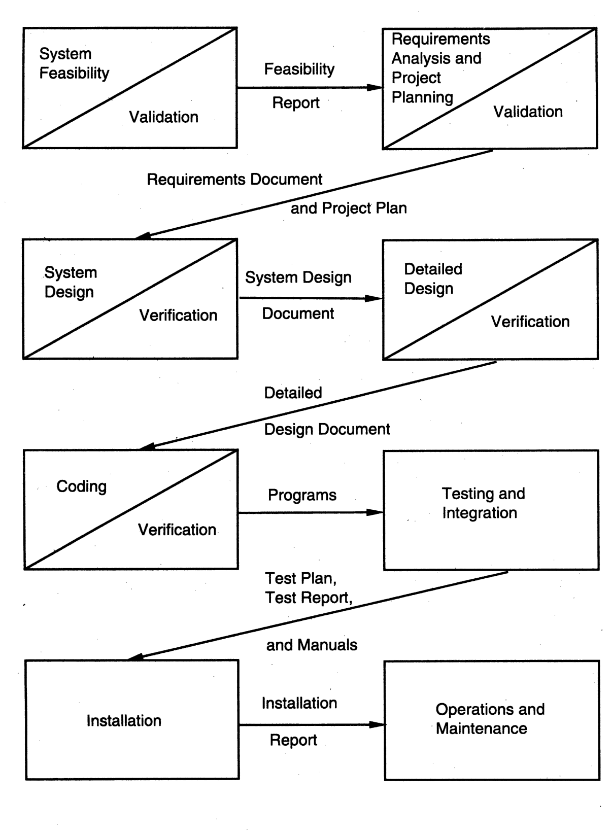
Модель водопада
1. Реализуемость системы
Отчет о реализуемости
2. Анализ требований и планирование проекта
Спецификация требований и план проекта
3. Системное проектирование
Описание проекта системы
4. Детальное проектирование
Детальный проект системы
5. Кодирование
Программный код
6. Тестирование
План и отчет о тестировании, руководства
7. Установка
Отчет об
установке
8. Сопровождение и развитие
Notes:
Validation – утверждение
Verification – проверка (верификация)
===================
Модель водопада
Водопадная модель жизненного цикла (англ. waterfall model) была предложена в 1970 г. Уинстоном Ройсом. Она предусматривает последовательное выполнение всех этапов проекта в строго фиксированном порядке. Переход на следующий этап означает полное завершение работ на предыдущем этапе. Требования, определенные на стадии формирования требований, строго документируются в виде технического задания и фиксируются на все время разработки проекта. Каждая стадия завершается выпуском полного комплекта документации, достаточной для того, чтобы разработка могла быть продолжена другой командой разработчиков.
Этапы проекта в соответствии с каскадной моделью:
Формирование требований;
Проектирование;
Реализация;
Тестирование;
Внедрение;
Эксплуатация и сопровождение.

Slide 30
Модель водопада
На данной схеме этап анализа требований назван «анализом и планированием».
Планирование является критически важной работой для разработки ПО.
Хороший план основывается на требованиях системы и должен выполняться до того, как начнутся другие этапы проекта.
Однако на практике, детальные требования не обязательны для планирования, поэтому планирование обычно выполняется одновременно с анализом требований и план подготавливается до того, как начнутся другие этапы проекта.
Разработанный план является дополнительными исходными данными для всех последующих этапов.
Notes:
The requirements analysis phase is mentioned as “analysis and planning.”
Planning is a critical activity in software development.
A good plan is based on the requirements of the system and should be done before later phases begin.
However, in practice, detailed requirements are not necessary for planning.
Consequently, planning usually overlaps with the requirements analysis, and a plan is ready before the later phases begin.
This plan is an additional input to all the later phases.

Slide 31
Модель водопада
Линейный порядок работ имеет некоторые важные последствия.
Для явного распознавания завершения очередного этапа и начала следующего, требуются использовать некоторый способ подтверждения в конце каждого этапа.
Это обычно выполняется с помощью некоторой проверки (verification) и утверждения (validation), которые будут гарантировать, что:
результат выполнения этапа согласуется с его входными данными (что являлось результатом работы (выходом) предыдущего этапа);
результат выполнения данного этапа согласуется с общими требованиями заказчика к системе.
Следствием потребности в подтверждении является то, что каждый этап должен иметь конкретный результат, который м.б. оценен и утвержден.
Notes:
Linear ordering of activities has some important consequences.
Для явного распознавания завершения очередного этапа и начала следующего, требуются использовать некоторые способ подтверждения в конце каждого этапа.
First, to clearly identify the end of a phase and the beginning of the next, some certification mechanism has to be employed at the end of each phase.
Это обычно выполняется с помощью некоторой проверки (verification) и утверждения (validation), которые будут гарантировать, что:
This is usually done by some verification and validation means that will ensure that
результат выполнения этапа согласуется с его входными данными (что являлось результатом работы (выходом) предыдущего этапа);
the output of a phase is consistent with its input (which is the output of the previous phase), and
результат выполнения данного этапа согласуется с общими требованиями заказчика к системе.
that the output of the phase is consistent with the overall requirements of the system.
Следствием потребности в подтверждении является то, что каждый этап должен иметь конкретный результат, который м.б. оценен и утвержден.
The consequence of the need for certification is that each phase must have some defined output that can be evaluated and certified.
That is, when the activities of a phase are completed, there should be some product that is produced by that phase.
Результат каждого последующего этапа часто называется продуктом труда и обычно имеет форму некоторого документа (например, описания требований или описание проекта).
The outputs of the earlier phases are often called work products and are usually in the form of documents like the requirements document or design document.
For the coding phase, the output is the code.
Though the set of documents that should be produced in a project is dependent on how the process is implemented,
the following documents generally form a reasonable set that should be produced in each project:
Requirements document
Project plan
Design documents (architecture, system, detailed)
Test plan and test reports
Final code
Software manuals (e.g., user, installation, etc.)

Slide 32
Модель водопада
Результат каждого последующего этапа часто называется продуктом труда и обычно имеет форму некоторого документа (например, описания требований или описание проекта, программный код).
Хотя набор документов, создаваемых в проекте зависит от его реализации, следующие документы обычно составляют обоснованный набор, который должен быть создан в каждом проекте:
спецификация требований;
план проекта;
документы по проектированию (архитектура системы, описание подсистем, детальный проект);
план тестирования и отчет о результатах ;
описание конечной программной реализации;
руководства по работе с ПО (администратора, пользователя).
Notes:
That is, when the activities of a phase are completed, there should be some product that is produced by that phase.
Результат каждого последующего этапа часто называется продуктом труда и обычно имеет форму некоторого документа (например, описания требований или описание проекта).
The outputs of the earlier phases are often called work products and are usually in the form of documents like the requirements document or design document.
For the coding phase, the output is the code.
Though the set of documents that should be produced in a project is dependent on how the process is implemented,
the following documents generally form a reasonable set that should be produced in each project:
Requirements document
Project plan
Design documents (architecture, system, detailed)
Test plan and test reports
Final code
Software manuals (e.g., user, installation, etc.)

Slide 33
Преимущества модели водопада
основным преимуществом является простота реализации;
получение полной и согласованной документации на каждом этапе;
легкость определения сроков и затрат на проект;
простота администрирования ходом выполнения проекта (каждый этап завершается и создается его результат, некоторое количество денег передается потребителем разрабатывающей организации).
Notes:
One of the main advantages of the waterfall model is its simplicity.
It is conceptually straightforward and divides the large task of building a software system into a series of cleanly divided phases,
each phase dealing with a separate logical concern.
It is also easy to administer in a contractual setup - as each phase is completed and its work product produced, some amount of money is given by the customer to the developing organization.
Преимущества:
Простота
Полная и согласованная документация на каждом этапе;
Легко определить сроки и затраты на проект.

Slide 34
Недостатки
Предполагается, что требования к разрабатываемой системе м.б. неизменными (заморожены) до начала проектирования.
Замораживание требований обычно требует выбора технического обеспечения (т.к. это составляет часть спецификации требований).
Вызывает подход «большого взрыва» - полное ПО предоставляется за один раз, в конце разработки.
Поощряется «раздувание требований».
Данная модель является управляемой документами, что требует создание формального документа в конце каждого этапа.
Notes:
The waterfall model, although widely used, has some strong limitations.
Some of the key limitations are:
Предполагается, что требования к разрабатываемой системе м.б. неизменными (заморожены) до начала проектирования.
Замораживание требований обычно требует выбора технического обеспечения (т.к. это составляет часть спецификации требований).
Вызывает подход «большого взрыва» - полное ПО предоставляется за один раз, в конце разработки.
Поощряется «раздувание требований».
Данная модель является управляемой документами, что требует создание формального документа в конце каждого этапа.
Недостатки:
В водопадной модели переход от одной фазы проекта к другой предполагает полную корректность результата (выхода) предыдущей фазы.
Однако неточность какого-либо требования или некорректная его интерпретация в результате приводит к тому, что приходится «откатываться» к ранней фазе проекта и требуемая переработка не просто выбивает проектную команду из графика, но приводит часто к качественному росту затрат и, не исключено, к прекращению проекта в той форме, в которой он изначально задумывался.
По мнению современных специалистов, основное заблуждение авторов водопадной модели состоит в предположениях, что
проект проходит через весь процесс один раз,
спроектированная архитектура хороша и проста в использовании,
проект осуществления разумен, а ошибки в реализации легко устраняются по мере тестирования.
Эта модель исходит из того, что все ошибки будут сосредоточены в реализации, а потому их устранение происходит равномерно во время тестирования компонентов и системы
Таким образом, водопадная модель для крупных проектов мало реалистична и может быть эффективно использована только для создания небольших систем
Несмотря на эти недостатки, модель водопада была одной из наиболее широко используемых моделей процесса разработки ПО.
Данная модель хорошо подходит для рутинных проектов, в которых хорошо понятны требования.
Таким образом, если:
разрабатывающая организация достаточно хорошо знакома с предметной областью,
требования к ПО являются достаточно ясными, тогда модель водопада хорошо работает и может быть наиболее эффективным процессом.

Slide 35
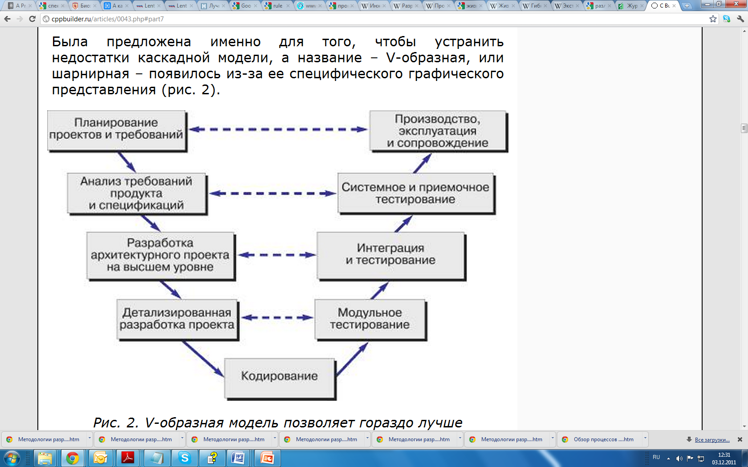
V-образная модель
Notes:
V-образная модель
Была предложена именно для того, чтобы устранить недостатки каскадной модели, а название – V-образная, или шарнирная – появилось из-за ее специфического графического представления на рисунке
V-образная модель позволяет гораздо лучше контролировать результат на предмет его соответствия ожиданиям, поскольку сфокусирована на тестировании.
V-образная модель дала возможность значительно повысить качество ПО за счет своей ориентации на тестирование, а также во многом разрешила проблему соответствия созданного продукта выдвигаемым требованиям благодаря процедурам верификации и аттестации на ранних стадиях разработки (пунктирные линии на рисунке указывают на зависимость этапов планирования/постановки задачи и тестирования/приемки).
Однако в целом V-образная модель является всего лишь модификацией каскадной и обладает многими ее недостатками.
В частности, и та и другая слабо приспособлены к возможным изменениям требований заказчика.
Если процесс разработки занимает продолжительное время (иногда до нескольких лет), то полученный в результате продукт может оказаться фактически ненужным заказчику, поскольку его потребности существенно изменились.

Slide 36
Выводы по модели водопадов
Достоинства | Недостатки | Подходящие типы проектов
Проста. Легкая для выполнения. Интуитивная и логически понятная. Легкая для выполнения договора. | Все или ничего – слишком рисковано. Рано замораживаются требования Может быть выбрано устаревшее оборудование/технология. Не позволяются изменения. Нет обратной связи с пользователями Поощряет раздувание требований. | Хорошо понятные проблемы. Краткосрочные проекты. Автоматизация существующих ручных систем.

Slide 37
2. Модель прототипирования
Цель процесса разработки на основе прототипов заключается исправление первого ограничения модели водопадов.
Основная идея – вместо замораживания требований, создавать, перед началом проектирования и кодирования, одноразовый прототип, который может помочь понять требования заказчика.
Прототип сильно упрощенный вариант разрабатываемого ПО.
Он разрабатывается на основе текущих известных требований.
Очевидно, что разработка прототипа тоже проходит этапы проектирования, кодирования и тестирования, но каждый их этих этапов, но каждый из этих этапов выполняется не формально и не тщательно.
Notes:
Prototyping model
The goal of a prototyping-based development process is to counter the first limitation of the waterfall model.
The basic idea here is that instead of freezing the requirements before any design or coding can proceed,
a throwaway prototype is built to help understand the requirements.
This prototype is developed based on the currently known requirements.
Development of the prototype obviously undergoes design, coding, and testing, but each of these phases is not done very formally or thoroughly.
By using this prototype, the client can get an actual feel of the system, which can enable the client to better understand the requirements of the desired system.
This results in more stable requirements that change less frequently.

Slide 38
Прототипирование является привлекательной идеей для сложных и больших систем, для которых нет ручного процесса или существующей системы, которые могут помочь выявить требования.
В таких ситуациях, предоставление заказчику возможности «поиграть» с прототипом позволяет выявить неоценимые и неосязаемые результаты, которые могут помочь определить требования к системе.
Ситуации, в которых требуется пртотипирование:
для демонстрации осуществимости некоторого нового подхода;
при разработке новых систем, когда не понятно, какие ограничения могут возникнуть, или какие алгоритмы могут быть разработаны для реализации требований.
В обоих ситуациях риск, связанный с данными проектами м.б. уменьшен, за счет выполнения прототипирования.
Notes:
Прототипирование является привлекательной идеей для сложных и больших систем, для которых нет ручного процесса или существующей системы, которые могут помочь выявить требования.
Prototyping is an attractive idea for complicated and large systems for which there is no manual process or existing system to help determine the requirements.
В таких ситуациях, предоставление заказчику возможности «поиграть» с прототипом позволяет выявить неоценимые и неосязаемые результаты, которые могут помочь определить требования к системе.
In such situations, letting the client “play” with the prototype provides invaluable and intangible inputs that help determine the requirements for the system.
Это также является эффективным методом демонстрации осуществимости некоторого подхода.
It is also an effective method of demonstrating the feasibility of a certain approach.
Это м.б. необходимым при разработке новых систем, когда не понятно, какие ограничения могут возникнуть, или какие алгоритмы могут быть разработаны для реализации требований.
This might be needed for novel systems, where it is not clear that constraints can be met or that algorithms can be developed to implement the requirements.
In both situations, the risks associated with the projects are being reduced through the use of prototyping.

Slide 39
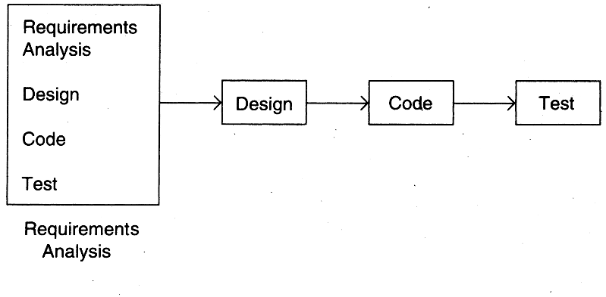
Схема модели прототипирования
Notes:
Схема модели прототипирования
Последовательность действий при макетировании представлена на рис.
Макетирование начинается со сбора и уточнения требований к создаваемому ПО Разработчик и заказчик встречаются и определяют все цели ПО, устанавливают, какие требования известны, а какие предстоит доопределить.
Затем выполняется быстрое проектирование.
В нем внимание сосредоточивается на тех характеристиках ПО, которые должны быть видимы пользователю.
Быстрое проектирование приводит к построению макета.
Макет оценивается заказчиком и используется для уточнения требований к ПО.
Итерации повторяются до тех пор, пока макет не выявит все требования заказчика и, тем самым, не даст возможность разработчику понять, что должно быть сделано.

Slide 40
Процесс использования прототипа
Процесс разработки с использованием прототипа обычно выполняется следующим образом:
Разработка прототипа обычно начинается, когда разработана предварительная версия документа с спецификациями требований.
После разработки прототипа, конечные пользователи и заказчику могут использовать и исследовать прототип.
Описываются и передаются разработчикам отзывы: что было сделано правильно; чего не хватает; что требуется добавить и т.п.
На основе отзывов выполняется доработка прототипа, а затем пользователям и заказчикам опять предоставляется возможность использовать данную ПС.
Такой цикл повторяется до тех пор, пока выгода от дальнейшего изменения прототипа превышает стоимость его доработки.
На основе такой обратной связи (отзывов), начальные требования модифицируются, чтобы получить окончательную спецификацию требований, которая затем используется разработки ПС производственного уровня.
Notes:
Процесс разработки с использованием одноразового прототипирования обычно выполняется следующим образом:
A development process using throwaway prototyping typically proceeds as follows.
1. Разработка прототипа обычно начинается, когда разработана предварительная версия документа с спецификациями требований.
The development of the prototype typically starts when the preliminary version of the requirements specification document has been developed.
На данном этапе уже имеется обоснованное понимание разрабатываемой ПС и требований к ней, а также понимание того, какие требования не понятны и возможно изменятся.
At this stage, there is a reasonable understanding of the system and its needs and which needs are unclear or likely to change.
После разработки прототипа, конечные пользователи и заказчику получают возможность использовать и исследовать данный прототип.
2. After the prototype has been developed, the end users and clients are given an opportunity to use and explore the prototype.
На основе полученного опыта, они описывают и передают разработчикам свои отзывы (обратная связь), относящиеся к данному прототипу:
что было сделано правильно;
чего не хватает;
что требуется добавить
и т.п.
3. Based on their experience, they provide feedback to the developers regarding the prototype: what is correct, what needs to be modified, what is missing, what is not needed, etc.
На основе таких отзывов выполняется доработка прототипа, чтобы включить в него некоторые предлагаемые изменения, которые можно просто сделать, а затем пользователям и заказчикам опять предоставляется возможность использовать данную ПС.
4. Based on the feedback, the prototype is modified to incorporate some of the suggested changes that can be done easily, and then the users and the clients are again allowed to use the system.
Такой цикл повторяется до тех пор, пока по оценке прототипа разработчиками и аналитиками, выгода от дальнейшего изменения данной системы и получения обратных отзывов превышает стоимость и время, требуемые для выполнения изменений и получения отзывов.
5. This cycle repeats until, in the judgment of the prototype developers and analysts,
the benefit from further changing the system and obtaining feedback is outweighed by the cost and time involved in making the changes and obtaining the feedback.
На основе такой обратной связи (отзывов), начальные требования модифицируются, чтобы получить окончательную спецификацию требований, которая затем используется разработки ПС производственного уровня.
6. Based on the feedback, the initial requirements are modified to produce the final requirements specification, which is then used to develop the production quality system.

Slide 41
Стоимость разработки прототипа
Стоимость разработки прототипа должна быть очень низкой.
Для этого в прототип включаются только те возможности, которые будут полезными для получения отзыва от пользователей.
Способы уменьшения затрат на создание прототипа:
исключение модулей для реализации тех требований к ПО, которые уже хорошо понятны;
использование «быстрого и грязного» подхода, нацеленного на быструю разработку, а не на качество;
не используется: обработка исключений, аварийное восстановление, соответствие стандартам и форматам и т.п.;
создание только минимальной документации;
выполнение только минимально необходимого тестирования.
С помощью таких способов уменьшения затрат на разработку прототипа, возможно довести стоимость создания прототипа до нескольких процентов общей стоимости разработки.
Notes:
Для использования прототипа с целью анализа требований нужно, чтобы стоимость его разработки и изменения была низкой.
For prototyping for the purposes of requirement analysis to be feasible, its cost must be kept low.
Следовательно, только в прототип включаются только те возможности, которые будут полезными для получения отзыва от пользователей.
Consequently, only those features are included in the prototype that will have a valuable return from the user experience.
В прототип обычно не включается: обработка исключений, аварийное восстановление, соответствие стандартам и форматам и т.п.
Exception handling, recovery, and conformance to some standards and formats are typically not included in prototypes.
При разработке прототипа, т.к. он выбрасывается, не включаются какие-либо модули для реализации тех частей требований, которые уже хорошо поняты.
In prototyping, as the prototype is to be discarded, there is no point in implementing those parts of the requirements that are already well understood.
Сл-но, основное внимание при разработке прототипа уделяется включению тех возможностей ПО, которые не достаточно понятны.
Hence, the focus of the development is to include those features that are not properly understood.
Для разработке прототипа используется «быстрый и грязный » подход, нацеленный на быструю разработку, а не на качество.
And the development approach is “quick and dirty” with the focus on quick development rather than quality.
Т.к. прототип выбрасывается, то для работы с ним создается только минимальная документация.
Because the prototype is to be thrown away, only minimal documentation needs to be produced during prototyping.
Например, при разработке прототипа не требуются документы проектирования, план тестирования и описание тестовых примеров.
For example, design documents, a test plan, and a test case specification are not needed during the development of the prototype.
Другая важная возможность уменьшения стоимости заключается в уменьшении тестирования прототипа.
Another important cost-cutting measure is to reduce testing.
Т.к. при обычной разработке ПО на тестирование тратится большая часть общих расходов, то это значительно влияет на уменьшение стоимости создания прототипа.
Because testing consumes a major part of development expenditure during regular software development, this has a considerable impact in reducing costs.
С помощью таких способовуменьшения затрат на разработку прототипа, возможно довести стоимость создания прототипа до нескольких процентов общей стоимости разработки.
By using these types of cost-cutting methods, it is possible to keep the cost of the prototype to less than a few percent of the total development cost.

Slide 42
Достоинства прототипирования
Опыт полученный при разработке прототипа уменьшает стоимость разработки конечного ПО.
Получаются более стабильные требования, благодаря обратной связи с пользователями в требованиях будет меньше изменений.
Вероятно, что качество конечного ПО будет намного лучше, в связи с тем, что опыт полученный разработчики в ходе создания прототипа позволит улучшить проектирование, составление кода и выполнения тестирования.
Notes:
And the returns from this extra cost can be substantial.
Опыт полученный при разработке прототипа уменьшает стоимость разработки конечного ПО.
1. First, the experience of developing the prototype will reduce the cost of the actual software development.
Получаются более стабильные требования, благодаря обратной связи с пользователями в требованиях будет меньше изменений.
2. Second, as requirements will be more stable now due to the feedback from the prototype, there will be fewer changes in the requirements.
Consequently the costs incurred due to changes in the requirements will be substantially reduced.
Вероятно, что качество конечного ПО будет намного лучше, в связи с тем, что опыт полученный разработчики в ходе создания прототипа позволит улучшить проектирование, составление кода и выполнения тестирования.
3. Third, the quality of final software is likely to be far superior, as
the experience engineers have obtained while developing the prototype will enable them to create a better design, write better code, and do better testing.
Разработка прототипа уменьшает риски выполнения проекта, связанные с не правильным пониманием требований заказчика.
4. And finally, developing a prototype mitigates many risks that exist in a project where requirements are not well known.

Slide 43
Общий вывод
Обычно прототипирование хорошо подходит для проектов, в которых трудно выявить требования и доверие к заявленным требованиям низкая.
В тех проектах, у которых требования не совсем понятны в начале работы, использование модели процесса «прототипирование» может быть наиболее методом разработки ПО.
Данный метод также является хорошим способом уменьшения некоторых рисков, связанных с проектом.
Notes:
Overall, prototyping is well suited for projects where requirements are hard to determine and the confidence in the stated requirements is low.
In such projects where requirements are not properly understood in the beginning,
using the prototyping process model can be the most effective method for developing the software.
It is also an excellent technique for reducing some types of risks associated with a project.

Slide 44
Выводы по прототипированию
Достоинства | Недостатки | Подходящие типы проектов
Помогает выявить требования. Уменьшает риски. Получается более стабильная конечная система. | Тяжелое начало. Возможны высокая стоимость и сжатые сроки. Поощряет раздувание требований. Затрудняет поздние изменения требований. | Системы с неопытными пользователями; Области с неопределенными требованиями. Системы с большим кол-вом отчетов могут выиграть от прототипа пользовательского интерфейса.

Slide 45
3. Итеративная разработка
Основная идея – пошаговая разработка ПО (постепенная, итеративная, инкрементальная).
На каждом шаге к создаваемой ПС должны добавляться некоторые функциональные возможности, до тех пор, пока система не будет реализована полностью.
На первом шаге данной модели создается простое начальное приложение, реализующее подмножество задач полного решения проблемы.
Данное подмножество должно включать некоторые из основных задач рассматриваемой проблемы, которые легко понять и реализовать, и которые формируют полезную и простую в применении систему.
Notes:
Iterative Development
(итеративная, эволюционная, итерационная)
Итеративная модель процесса разработки ПО нацелена преодоление 3 и 4 недостатков модели водопадов.
Данная МП пытается объединить достоинства модели прототипирования и модели водопада.
The iterative development process model counters the third and fourth limitations of the waterfall model and tries to combine the benefits of both prototyping and the waterfall model.
(3. Вызывает подход «большого взрыва» - полное ПО предоставляется за один раз, в конце разработки.
4. Поощряется «раздувание требований». )
Основная идея данного подхода заключается в том, что ПО должно разрабатываться пошагово (постепенно, итеративно, инкрементально), на каждом шаге к создаваемой ПС должны добавляться некоторые функциональные возможности, до тех пор, пока система не будет реализована полностью.
The basic idea is that the software should be developed in increments, each increment adding some functional capability to the system until the full system is implemented.
Итеративная модель улучшения является примером данного подхода.
The iterative enhancement model [4] is an example of this approach.
На первом шаге данной модели создается простое начальное приложение, реализующее подмножество задач полного решения проблемы.
In the first step of this model, a simple initial implementation is done for a subset of the overall problem.
Данное подмножество должно включать некоторые из основных задач рассматриваемой проблемы, которые легко понять и реализовать, и которые формируют полезную и простую в применении систему.
This subset is one that contains some of the key aspects of the problem that are easy to understand and implement and which form a useful and usable system.
================================
Итерационная модель
Альтернативой последовательной модели является так называемая модель итеративной и инкрементальной разработки (iterative and incremental development, IID), получившей также от Т. Гилба в 70-е гг. название эволюционной модели.
Также эту модель называют итеративной моделью и инкрементальной моделью^{[4]}.
Модель IID предполагает разбиение жизненного цикла проекта на последовательность итераций, каждая из которых напоминает «мини-проект», включая все процессы разработки в применении к созданию меньших фрагментов функциональности, по сравнению с проектом в целом.
Цель каждой итерации — получение работающей версии программной системы, включающей функциональность, определённую интегрированным содержанием всех предыдущих и текущей итерации.
Результат финальной итерации содержит всю требуемую функциональность продукта.
Таким образом, с завершением каждой итерации продукт получает приращение — инкремент — к его возможностям, которые, следовательно, развиваются эволюционно.
Итеративность, инкрементальность и эволюционность в данном случае есть выражение одного и то же смысла разными словами со слегка разных точек зрения^{[3]}.
По выражению Т. Гилба, «эволюция — прием, предназначенный для создания видимости стабильности.
Шансы успешного создания сложной системы будут максимальными,
если она реализуется в серии небольших шагов и
если каждый шаг заключает в себе четко определённый успех, а также
если есть возможность «отката» к предыдущему успешному этапу в случае неудачи.
Перед тем, как пустить в дело все ресурсы, предназначенные для создания системы,
разработчик имеет возможность получать из реального мира сигналы обратной связи и
исправлять возможные ошибки в проекте».
Различные варианты итерационного подхода реализованы в большинстве современных методологий разработки (RUP, MSF, XP).

Slide 46
Создается управляющий список, который содержит упорядоченный набор задач, которые должны быть реализованы для получения конечного решения.
Данный список проекта дает представление о том, как много этапов должно быть выполнено для получения окончательного варианта ПС.
Управляющий список проекта руководит последовательностью шагов и содержит список всех задач, которые должны быть выполнены.

Slide 47
На основе анализа, к задачам данного списка может относиться перепроектирование неправильно разработанных модулей или перепроектирование всей системы в целом.
Однако перепроектирование системы обычно встречается только на начальных этапах.
На более поздних этапах, проект должен стабилизироваться и вероятность его изменения должна уменьшаться.
Notes:
Управляющий список проекта руководит последовательностью шагов и содержит список всех задач, которые должны быть выполнены.
The project control list guides the iteration steps and keeps track of all tasks that must be done.
На основе анализа, к задачам данного списка может относиться перепроектирование неправильно разработанных модулей или перепроектирование всей системы в целом.
Based on the analysis, one of the tasks in the list can include redesign of defective components or redesign of the entire system.
Однако перепроектирование системы обычно встречается только на начальных этапах.
However, redesign of the system will generally occur only in the initial steps.
На более поздних этапах, проект должен стабилизироваться и вероятность его изменения должна уменьшаться.
In the later steps, the design would have stabilized and there is less chance of redesign.
Каждый пункт в данном списке является задачей, которая должна быть выполнена на одном шаге итеративного процесса улучшения и должна быть достаточно простой для полного понимания.
Each entry in the list is a task that should be performed in one step of the iterative enhancement process and
should be simple enough to be completely understood.
Отбор задач таким способом будет минимизировать шансы на ошибку и уменьшать объем перепроектирования.
Selecting tasks in this manner will minimize the chances of error and reduce the redesign work.
Этапы проектирования и реализации на могут быть выполнены нисходящим образом или с помощью каких-то других способов.
The design and implementation phases of each step can be performed in a top-down manner or by using some other technique.

Slide 48
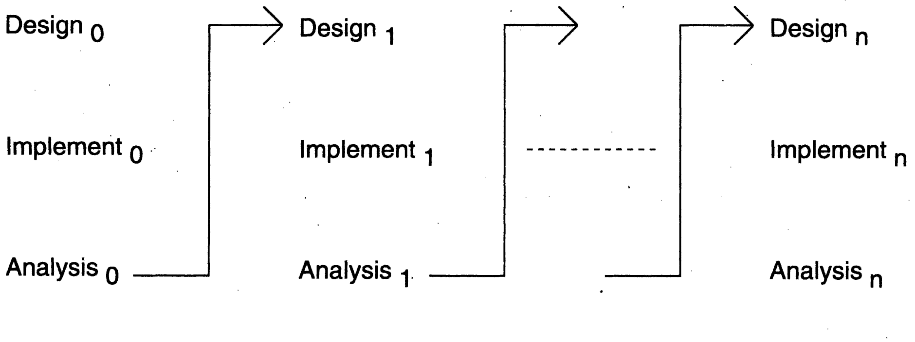
Итеративная модель улучшения ПО
Каждый шаг итеративной модели состоит из удаления следующей задачи из списка:
проектирование реализации выбранной задачи
кодирование и тестирование созданной реализации
выполнение анализа частично разработанной системы, поученной после данного шага и обновление списка на основе результатов анализа.
Notes:
Каждый шаг итеративной модели состоит из удаления следующей задачи из списка:
Each step consists of removing the next task from the list,
проектирование реализации выбранной задачи
1. designing the implementation for the selected task,
кодирование и тестирование созданной реализации
2. coding and testing the implementation,
выполнение анализа частично разработанной системы, поученной после данного шага и обновление списка на основе результатов анализа.
3. performing an analysis of the partial system obtained after this step, and updating the list as a result of the analysis.
Такие три этапа называются:
этапом проектирования
этапом реализации
этапом анализа.
These three phases are called the design phase, implementation phase, and analysis phase.
Данный процесс циклически выполняется до тех пор, пока список не станет пустым.
В это время будет получена конечная реализация программной системы.
The process is iterated until the project control list is empty, at which time the final implementation of the system will be available.
The iterative enhancement model is shown in Figure 2.5.

Slide 49
Итеративная разработка в настоящее время является наиболее общим подходом для создания прикладных систем.
Данный подход м.б. планово-управляемым, гибким или, более часто, смесью этих подходов.
при планово-управляемым подходе требования к системе выявляются заранее.
при гибком подходе начальные итерации планируются, но разработка последующих итераций зависит от полученных результатов и приоритетов пользователей.
Notes:
Создается управляющий список, который содержит упорядоченный набор задач, которые должны быть реализованы для получения конечного решения.
A project control list is created that contains, in order, all the tasks that must be performed to obtain the final implementation.
Такой управляющий список проекта дает представление о том, как много этапов должно быть выполнено для получения окончательного варианта ПС.
This project control list gives an idea of how far along the project is at any given step from the final system.
В настоящее время некоторого вида постепенная (инкрементальная разработка ) является наиболее общим подходом для создания прикладных систем.
Incremental development in some form is now the most common approach for the development of application systems.
This approach can be either plan-driven, agile, or, more usually, a mixture of these approaches.
In a plan-driven approach, the system increments are identified in advance;
if an agile approach is adopted, the early increments are identified but the development of later increments depends on progress and customer priorities.

Slide 50
Достоинства
Уменьшаются затраты на приспособление к изменившимся требованиям к ПО.
Уменьшается объем анализа и кол-во документации, которые должны быть переделаны.
Легче получить отзыв потребителя на выполненные результаты разработки.
Потребитель может комментировать показываемое ему ПО и видеть, насколько много было разработано.
Потребителю трудно оценивать ход разработки на основе документов проектирования ПО.
Возможно ускорить предоставление и развертывание полезного ПО у потребителя, даже если не вся требуемая функциональность в нем имеется.
Отсутствует риска получить «все или ничего».
Notes:
Though there are clear benefits of iterative development, particularly in
allowing changing requirements,
not having the all-or-nothing risk, etc.,
=================
Incremental development has three important benefits, compared to the waterfall model:
The cost of accommodating changing customer requirements is reduced.
The amount of analysis and documentation that has to be redone is much less than is required with the waterfall model.
2. It is easier to get customer feedback on the development work that has been done.
Customers can comment on demonstrations of the software and see how much has been implemented.
Customers find it difficult to judge progress from software design documents.
3. More rapid delivery and deployment of useful software to the customer is possible, even if all of the functionality has not been included.
Customers are able to use and gain value from the software earlier than is possible with a waterfall process.

Slide 51
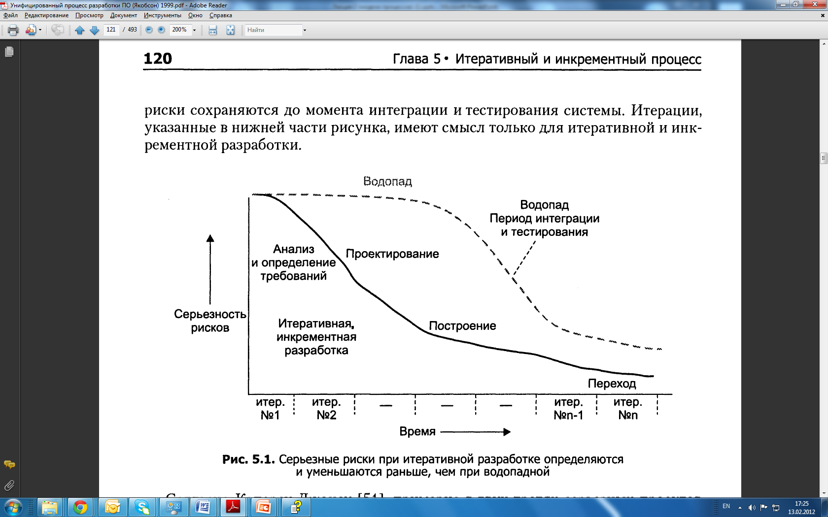
Сравнение рисков итеративной и водопадной моделей
Серьезные риски при итеративной разработке определяются и уменьшаются раньше, чем при водопадной
Notes:
Разработка программного обеспечения сопряжена с рисками, как и вообще любая инженерная деятельность.
С точки зрения пророка менеджмента Питера Ф. Друкера, «риск свойственен переводу существующих ресурсов в будущие надежды» [18].
При разработке программного обеспечения мы имеем дело с этими реалиями жизни, стараясь идентифицировать риски настолько рано и устранить их настолько быстро, насколько это возможно.
Риск — это воздействие, которое может привести к потерям или иному ущербу.
Риск — это фактор, сущность, элемент или курс, представляющий опасность для разработки, величина которой не определена.
В разработке программного обеспечения мы можем определить риск как нечто, с определенной вероятностью подвергающее опасности успешность проекта.
Согласно Каперсу Джонсу [51, из RUP], примерно в двух третях серьезных проектов разработки программного обеспечения разработчики оказываются не в состоянии
адекватно оценить риски.
Для программного обеспечения необходима модель процесса, которая «создает управляемый рисками подход к процессу разработки программного обеспечения вместо применявшегося раньше управляемого документами или управляемого кодом процесса» [6].
Унифицированный процесс удовлетворяет этому критерию, поскольку опасные риски устраняются в нем на первых двух фазах, анализа и определения требований и проектирования, а устранение оставшихся происходит в порядке их серьезности в начале фазы построения.
Унифицированный процесс идентифицирует риски, управляет ими и уменьшает их в ходе итераций на ранних фазах.
В результате мы можем быть уверены, что какие-либо неопознанные или проигнорированные риски не проявятся впоследствии и не подвергнут проект опасности.
Итеративный подход к сокращению рисков имеет определенное сходство с водопадным подходом (приложение В).
Модель водопада предполагает разработку, проходящую единожды через ряд шагов: определение требований, анализ, проектирование, реализацию и тестирование.
При таком подходе, когда проект доходит до реализации, интеграции (приложение В) и тестирования, в нем должны участвовать все разработчики.
В ходе интеграции и тестирования проблемы начинают превалировать над всем остальным.
Менеджер проекта в этом случае бывает вынужден повторно поручить сотрудникам — часто более опытным разработчикам — решить возникшие проблемы для того, чтобы можно было продолжать работу.
Однако все разработчике! уже заняты, и менеджерам проектов очень нелегко «вырвать » незанятых сотрудников, которые обладали бы квалификацией, необходимой
для решения возникших проблем.
Для решения этой проблемы более опытные разработчики назначаются «дежурными уборщиками», в то время как менее опытные сидят и ждут.
Сроки срываются, проект превышает смету. Если особенно не повезло, конкуренты выходят на рынок первыми.
Если мы вычертим график зависимости рисков от времени с начала разработки, как на рис. 5.1, обнаружится, что при итеративной разработке уменьшение опасных
рисков начинается с самых ранних итераций.
К тому времени, когда работа доходит до фазы построения, действительно опасных рисков остается немного, и деятельность разработчиков протекает без особых эксцессов.
С другой стороны, при использовании водопадной модели серьезные риски никак не обрабатываются до наступления времени «большого взрыва» на этапе интеграции кода.
На рис. 5.1 пунктирной линией показано, что при водопадной разработке наиболее опасные риски сохраняются до момента интеграции и тестирования системы.
Итерации, указанные в нижней части рисунка, имеют смысл только для итеративной и инкрементной разработки.

Slide 52
Недостатки
Очень долгое время отсутствует целостное понимание возможностей и ограничений проекта.
При итерациях приходится отбрасывать часть сделанной ранее работы.
Снижается добросовестность специалистов при выполнении работ, что психологически объяснимо, ведь над ними постоянно довлеет ощущение, что «всё равно всё можно будет переделать и улучшить позже».
Notes:
http://www.SoftwareEngineering-9.com/Web/IncrementalDev/
Во-первых, целостное понимание возможностей и ограничений проекта очень долгое время отсутствует.
Во-вторых, при итерациях приходится отбрасывать часть сделанной ранее работы.
В-третьих, добросовестность специалистов при выполнении работ всё же снижается, что психологически объяснимо, ведь над ними постоянно довлеет ощущение, что «всё равно всё можно будет переделать и улучшить позже»^{[3]}.

Slide 53
Инкрементальную или гибкую модель разработки не всегда легко вводить или использовать в больших компаниях со стандартизированными инженерными процессами и в организациях, в которых разработка ПО обычно передается внешним исполнителям (аутсорсинг).
Если разработка передается внешним исполнителям, то и клиент и исполнитель обычно хотят иметь полное описание того, что уже было сделано.
Notes:
Инкрементальную или гибкую модель разработки не всегда легко вводить или использовать в больших компаниях со стандартизированными инженерными процессами и в организациях, в которых разработка ПО обычно передается на аутсорсинг внешним исполнителям.
Incremental or agile development is not always easy to introduce or use, particularly in large companies with standardised engineering procedures and in organisations where software development is usually outsourced to an external contractor.
Если разработка передается внешним исполнителям, то и клиент и исполнитель обычно хотят иметь полное описание того, что уже было сделано.
If development is outsourced, both the client and the contractor usually want to have a complete specification defining what is to be done.

Slide 54
Основные трудности инкрементальной разработки
Проблемы менеджмента
Структура управления разработкой ПО в больших организациях создана для работы с такими моделями процесса разработки ПО, которые создают регулярно результаты, по которым можно оценить прогресс разработки.
Инкрементальные системы разработки меняются так быстро, что не выгодно по затратам создавать большое количество системной документации.
Менеджеры могут посчитать затруднительным использовать существующих сотрудников для выполнения инкрементальных процессов разработки, т.к. они не обладают таким опытом (умением).
Notes:
The major difficulties with incremental development and incremental delivery are:
1. Management problems
Software management structures for large systems are set up to deal with a software process model that generates regular deliverables to assess progress.
Incrementally developed systems change so quickly that it is not cost-effective to produce lots of system documentation.
Furthermore, incremental development may sometimes require unfamiliar technologies to be used to ensure the most rapid delivery of the software.
Managers may find it difficult to use existing staff in incremental development processes because they lack these skills.
2. Contractual problems
The normal contractual model between a customer and a software developer is based around a system specification.
When there is no such specification, it may be difficult to design a contract for the system development.
Customers may be unhappy with a contract that simply pays developers for the time spent on the project, as this can lead to function creep and budget overruns;
developers are unlikely to accept a fixed-price contract because they cannot control the changes requested by the end-users.
3. Validation problems
In a specification-based process, verification and validation are geared towards demonstrating that the system meets its specification.
An independent V & V team can start work as soon as the specification is available and can prepare tests in parallel with the system implementation.
Iterative development processes try to minimise documentation and interleave specification and development.
Hence, independent validation of incrementally developed systems is difficult.
4. Maintenance problems
Continual change tends to corrupt the structure of any software system.
This means that anyone apart from the original developers may find the software difficult to understand.
One way to reduce this problem is to use refactoring (discussed in the book section on extreme programming), where software structures are continually improved during the development process.
5. Technology problems
If specialised technology, such as RAD environments, discussed in Section 3.4, is used to support rapid development,
the RAD technology may become obsolete.
Therefore, finding people who have the required knowledge to maintain the system may be difficult.

Slide 55
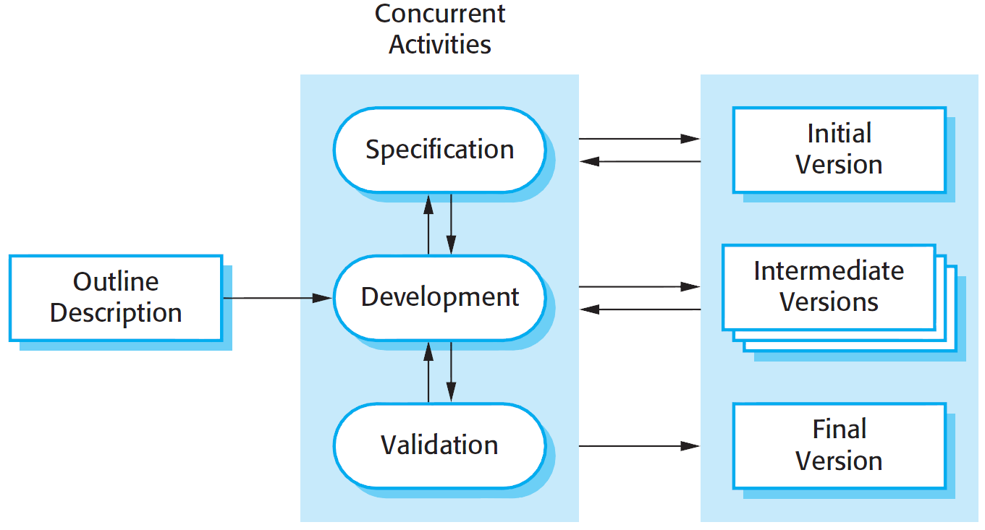
Incremental development
Figure 2.2 Incremental development
Notes:
2.1.2 Incremental development (поэтапная разработка, постепенная разработка)
Incremental development is based on the idea of developing an initial implementation, exposing this to user comment and
evolving it through several versions until an adequate system has been developed (Figure 2.2).
Specification, development, and validation activities are interleaved rather than separate, with rapid feedback across activities.
Incremental software development, which is a fundamental part of agile approaches, is better than a waterfall approach for most business, e-commerce, and personal systems.
Incremental development reflects the way that we solve problems.
We rarely work out a complete problem solution in advance but move toward a solution in a series of steps, backtracking when we realize that we have made a mistake.
By developing the software incrementally, it is cheaper and easier to make changes in the software as it is being developed.
Each increment or version of the system incorporates some of the functionality that is needed by the customer.
Generally, the early increments of the system include the most important or most urgently required functionality.
This means that the customer can evaluate the system at a relatively early stage in the development to see if it delivers what is required.
If not, then only the current increment has to be changed and, possibly, new functionality defined for later increments.
Incremental development has three important benefits, compared to the waterfall model:
1. The cost of accommodating changing customer requirements is reduced. The amount of analysis and documentation that has to be redone is much less than is required with the waterfall model.
2. It is easier to get customer feedback on the development work that has been done. Customers can comment on demonstrations of the software and see how much has been implemented. Customers find it difficult to judge progress from software design documents.
3. More rapid delivery and deployment of useful software to the customer is possible, even if all of the functionality has not been included. Customers are able to use and gain value from the software earlier than is possible with a waterfall process.
Problems with incremental development
Although incremental development has many advantages, it is not problem-free.
The primary cause of the difficulty is the fact that large organizations have bureaucratic procedures that have evolved over time and there may be a mismatch between these procedures and a more informal iterative or agile process.
Sometimes these procedures are there for good reasons—for example, there may be procedures to ensure that the software properly implements external regulations
(e.g., in the United States, the Sarbanes-Oxley accounting regulations).
Changing these procedures may not be possible so process conflicts may be unavoidable.
http://www.SoftwareEngineering-9.com/Web/IncrementalDev/
Incremental development in some form is now the most common approach for the development of application systems.
This approach can be either plan-driven, agile, or, more usually, a mixture of these approaches.
In a plan-driven approach, the system increments are identified in advance;
if an agile approach is adopted, the early increments are identified but the development of later increments depends on progress and customer priorities.
From a management perspective, the incremental approach has two problems:
The process is not visible. Managers need regular deliverables to measure progress.
If systems are developed quickly, it is not cost-effective to produce documents that reflect every version of the system.
2. System structure tends to degrade as new increments are added.
Unless time and money is spent on refactoring to improve the software, regular change tends to corrupt its structure.
Incorporating further software changes becomes increasingly difficult and costly.
The problems of incremental development become particularly acute for large, complex, long-lifetime systems, where different teams develop different parts of the system.
Large systems need a stable framework or architecture and the responsibilities of the different teams working on parts of the system need to be clearly defined with respect to that architecture.
This has to be planned in advance rather than developed incrementally.
You can develop a system incrementally and expose it to customers for comment, without actually delivering it and deploying it in the customer’s environment.
Incremental delivery and deployment means that the software is used in real, operational processes.
This is not always possible as experimenting with new software can disrupt normal business processes.
I discuss the advantages and disadvantages of incremental delivery in Section 2.3.2.

Slide 56
Причины популярности итеративной модели
В современном мире заказчик не хочет вкладывать деньги, если он не видит результаты от их вложения.
Т.к. бизнес меняется быстро, то они никогда не знают «полностью» требования к ПО и им нужна возможность постоянно добавлять новые возможности к создаваемому ПО, чтобы оно соответствовало новым условиям.
На каждой итерации создается работающая версия ПО, которая помогает разработать стабильные требования для следующей итерации.
Notes:
There are a few key reasons for its increasing popularity.
1. First and foremost, in today’s world clients do not want to invest too much without seeing returns.
In the current business scenario, it is preferable to see returns continuously of the investment made.
The iterative model permits this—after each iteration some working software is delivered, and the risk to the client is therefore limited.
2. Second, as businesses are changing rapidly today, they never really know the “complete” requirements for the software, and
there is a need to constantly add new capabilities to the software to adapt the business to changing situations.
Iterative process allows this.
3. Third, each iteration provides a working system for feedback, which helps in developing stable requirements for the next iteration.
Below we will describe some other process models, all of them using some iterative approach.

Slide 57
Выводы по итеративному подходу
Достоинства | Недостатки | Подходящие типы проектов
Regular deliveries, leading to biz benefit Can accommodate changes naturally Allows user feedback Avoids req bloating Naturally prioritizes req Allows reasonable exit points Reduces risks | Overhead of planning each iteration Total cost may increase System arch and design may suffer Rework may increase | For businesses where time is imp; risk of long projects cannot be taken; req not known and evolve with time

Slide 58
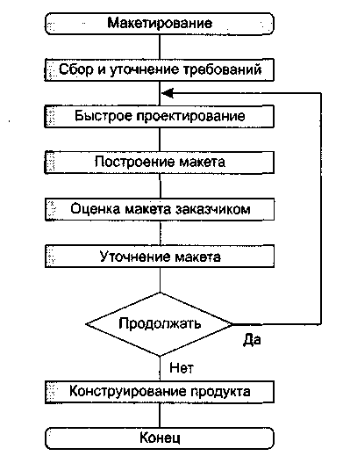
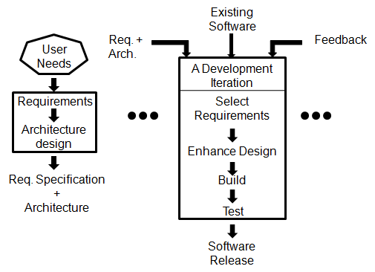
Вариант итеративной модели
Инкрементальная модель это вариант итеративной модели разработки
Notes:
Another common approach for iterative development is to do the requirements and the architecture design in a standard waterfall or prototyping approach, but deliver the software iteratively.
That is, the building of the system, which is the most time and effort-consuming task, is done iteratively,
though most of the requirements are specified upfront.
We can view this approach as having one iteration delivering the requirements and
the architecture plan, and then further iterations delivering the software in increments.
At the start of each delivery iteration, which requirements will be implemented in this release are decided, and
then the design is enhanced and code developed to implement the requirements.
The iteration ends with delivery of a working software system providing some value to the end user.
Selecting of requirements for an iteration is done primarily based on the value the requirement provides to the end users and how critical they are for supporting other requirements.
This approach is shown in Figure 2.6.

Slide 59
Достоинства данного варианта
В большинстве случаев, требования к ПО заранее не известны.
Доступно общее представление о ПС и на основе этого м.б разработана подходящая архитектура, которая остается относительно стабильной.
В связи с этим есть надежда, что количество переделок в итерациях разработки будет уменьшаться.
Одновременно, конечный результат будет предоставляться пользователю итеративно (постепенно), так что не будет риска получить «все или ничего».
Т.к. поставка ПО выполняется постепенно, а планирование и выполнение каждой итерации выполняется отдельно, то пожелания пользователей м.б. включены в следующие итерации.
Даже новые требования, которые были первоначально не выявлены, также могут быть включены в последующие итерации.
Notes:
The advantage of this approach is that as the requirements are mostly known upfront,
an overall view of the system is available and a proper architecture an be designed which can remain relatively stable.
With this, hopefully rework in development iterations will diminish.
At the same time, the value to the end customer is delivered iteratively so it does not have the all-or-nothing risk.
Also, since
the delivery is being done incrementally, and
planning and execution of each iteration is done separately,
feedback from an iteration can be incorporated in the next iteration.
Даже новые требования, которые были первоначально не выявлены, также могут быть включены в последующие итерации.
Even new requirements that may get uncovered can also be incorporated.
Hence, this model of iterative development also provides some of the benefits of the model discussed above.
The iterative approach is becoming extremely popular, despite some difficulties in using it in this context.

Slide 60
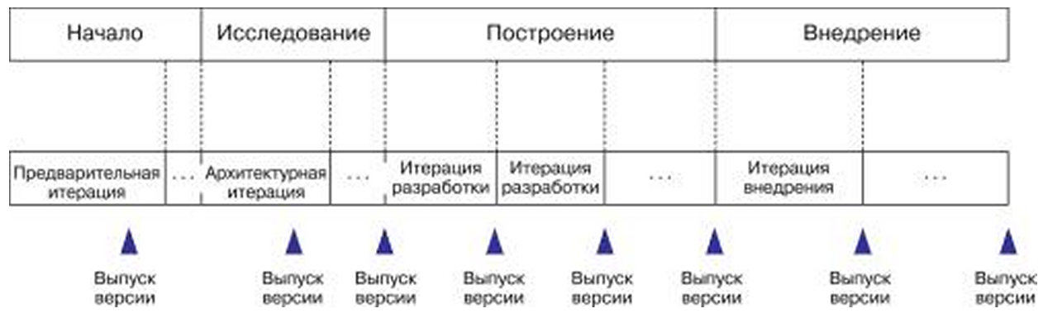
Итеративная модель
Рис. 4. Итеративная модель предлагает использование итераций на всех этапах жизненного цикла.
Notes:
Итеративная модель
Впервые предложенная Филиппом Крачтеном в 1995 г., данная модель объединяет главные преимущества спиральной, инкрементной, каскадной моделей, а также методов разработки на основе создания прототипов и объектно-ориентированного подхода (рис. 4).
Она завоевала большую популярность и в том или ином виде используется во многих современных проектах.
В соответствии с итеративной моделью имеются четыре основные фазы жизненного цикла разработки ПО (начало, исследование, построение и внедрение).
На каждой фазе проект проходит множество итераций, приводящих к созданию работоспособных версий: на начальных создаются прототипы, уточняются требования, прорабатываются наиболее сложные проблемы; конечные приводят к созданию продукта, его совершенствованию и расширению функциональности.
Итеративная модель, помимо основных фаз, выделяет еще две группы процессов: рабочие (управление требованиями, анализ и проектирование, реализация, тестирование, развертывание) и вспомогательные (управление конфигурацией и изменениями, проектом и процессом).
Количество и суть процессов варьируются в зависимости от потребностей разработчика, они также могут иметь свои циклы, которые не обязательно даже соответствуют основным фазам.
Однако результатом рабочих процессов всегда является создание версий продукта.
Итеративная модель подобно спиральной дает возможность успешно справляться с рисками.
Если во время работы над очередной версией будет установлено, что трудозатраты на реализацию необходимой функциональности слишком велики, то превышения бюджета и нарушения сроков можно будет избежать путем соотнесения приоритетов разработки и трудозатрат в начале каждой итерации.
Таким образом, данная модель хорошо подходит для большинства типов программных проектов, но особенно ее преимущества заметны при работе над продуктами, предназначенными для выхода на свободный рынок, в силу изначальной ориентации на выпуск последовательных версий.

Slide 61
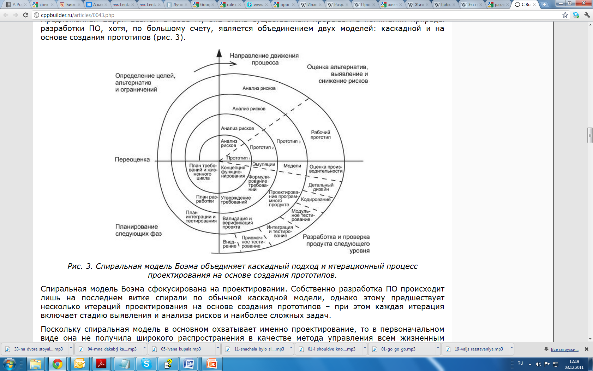
Спиральная модель
Notes:
Спиральная модель
Спиральная модель (англ. spiral model) была разработана в середине 1980-х годов Барри Боэмом.
Она основана на классическом цикле Деминга PDCA (plan-do-check-act).
При использовании этой модели ПО создается в несколько итераций (витков спирали) методом прототипирования.
Каждая итерация соответствует созданию фрагмента или версии ПО, на ней уточняются цели и характеристики проекта, оценивается качество полученных результатов и планируются работы следующей итерации.
На каждой итерации оцениваются:
риск превышения сроков и стоимости проекта;
необходимость выполнения ещё одной итерации;
степень полноты и точности понимания требований к системе;
целесообразность прекращения проекта.
Важно понимать, что спиральная модель является не альтернативой эволюционной модели (модели IID), а специально проработанным вариантом.
К сожалению, нередко спиральную модель либо ошибочно используют как синоним эволюционной модели вообще, либо (не менее ошибочно) упоминают как совершенно самостоятельную модель наряду с IID.
Отличительной особенностью спиральной модели является специальное внимание, уделяемое рискам, влияющим на организацию жизненного цикла, и контрольным точкам.
Боэм формулирует 10 наиболее распространённых (по приоритетам) рисков:
Дефицит специалистов.
Нереалистичные сроки и бюджет.
Реализация несоответствующей функциональности.
Разработка неправильного пользовательского интерфейса.
Перфекционизм, ненужная оптимизация и оттачивание деталей.
Непрекращающийся поток изменений.
Нехватка информации о внешних компонентах, определяющих окружение системы или вовлеченных в интеграцию.
Недостатки в работах, выполняемых внешними (по отношению к проекту) ресурсами.
Недостаточная производительность получаемой системы.
Разрыв в квалификации специалистов разных областей.
В сегодняшней спиральной модели определён следующий общий набор контрольных точек^{[5]}:
Concept of Operations (COO) — концепция (использования) системы;
Life Cycle Objectives (LCO) — цели и содержание жизненного цикла;
Life Cycle Architecture (LCA) — архитектура жизненного цикла; здесь же возможно говорить о готовности концептуальной архитектуры целевой программной системы;
Initial Operational Capability (IOC) — первая версия создаваемого продукта, пригодная для опытной эксплуатации;
Final Operational Capability (FOC) –— готовый продукт, развернутый (установленный и настроенный) для реальной эксплуатации.
===================================
Спиральная модель, предложенная Барри Боэмом в 1988 году, стала существенным прорывом в понимании природы разработки ПО. Она представляет собой процесс разработки программного обеспечения, сочетающий в себе как проектирование, так и постадийное прототипирование с целью сочетания преимуществ восходящей и нисходящей концепции, делающая упор на начальные этапы жизненного цикла: анализ и проектирование. Отличительной особенностью этой модели является специальное внимание рискам, влияющим на организацию жизненного цикла. Боэм формулирует десять наиболее распространённых (по приоритетам) рисков:
Дефицит специалистов.
Нереалистичные сроки и бюджет.
Реализация несоответствующей функциональности.
Разработка неправильного пользовательского интерфейса.
«Золотая сервировка», перфекционизм, ненужная оптимизация и оттачивание деталей.
Непрекращающийся поток изменений.
Нехватка информации о внешних компонентах, определяющих окружение системы или вовлечённых в интеграцию.
Недостатки в работах, выполняемых внешними (по отношению к проекту) ресурсами.
Недостаточная производительность получаемой системы.
«Разрыв» в квалификации специалистов разных областей знаний.
Большая часть этих рисков связана с организационными и процессными аспектами взаимодействия специалистов в проектной команде.
Каждый виток спирали соответствует созданию фрагмента или версии программного обеспечения, на нем уточняются цели и характеристики проекта, определяется его качество и планируются работы следующего витка спирали. Таким образом углубляются и последовательно конкретизируются детали проекта и в результате выбирается обоснованный вариант, который доводится до реализации. Каждый виток разбит на 4 сектора:
оценка и разрешение рисков,
определение целей,
разработка и тестирование,
планирование.
На каждом витке спирали могут применяться разные модели процесса разработки ПО. В конечном итоге на выходе получается готовый продукт. Модель сочетает в себе возможности модели прототипирования и водопадной модели. Разработка итерациями отражает объективно существующий спиральный цикл создания системы. Неполное завершение работ на каждом этапе позволяет переходить на следующий этап, не дожидаясь полного завершения работы на текущем. При итеративном способе разработки недостающую работу можно будет выполнить на следующей итерации. Главная задача — как можно быстрее показать пользователям системы работоспособный продукт, тем самым активизируя процесс уточнения и дополнения требований. Основная проблема спирального цикла — определение момента перехода на следующий этап. Для ее решения необходимо ввести временные ограничения на каждый из этапов жизненного цикла. Переход осуществляется в соответствии с планом, даже если не вся запланированная работа закончена. План составляется на основе статистических данных, полученных в предыдущих проектах, и личного опыта разработчиков. Одним из возможных подходов к разработке программного обеспечения в рамках спиральной модели жизненного цикла является получившая в последнее время широкое распространение методология быстрой разработки приложений RAD (Rapid Application Development). Под этим термином обычно понимается процесс разработки программного обеспечения, содержащий 3 элемента:
небольшую команду программистов (от 2 до 10 человек);
короткий, но тщательно проработанный производственный график (от 2 до 6 месяцев);
повторяющийся цикл, при котором разработчики, по мере того, как приложение начинает обретать форму, запрашивают и реализуют в продукте требования, полученные через взаимодействие с заказчиком.
Жизненный цикл программного обеспечения по методологии RAD состоит из четырёх фаз:
фаза определения требований и анализа;
фаза проектирования;
фаза реализации;
фаза внедрения.
Спиральная модель ориентирована на большие, дорогостоящие и сложные проекты. В условиях, когда бизнес цели таких проектов могут измениться, но требуется разработка стабильной архитектуры, удовлетворяющей высоким требованиям по нагрузке и устойчивости, имеет смысл применение Spiral Architecture Driven Development. Данная методология, включающая в себя лучшие идеи спиральной модели и некоторых других, позволяет существенно снизить архитектурные риски, что является немаловажным фактором успеха при разработке крупных систем.

Slide 62
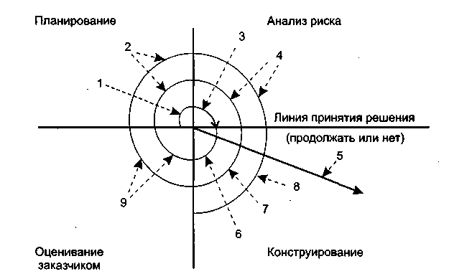
Спиральная модель
1 — начальный сбор требований и планирование проекта; 2 — та же работа, но на основе рекомендаций заказчика; 3 — анализ риска на основе начальных требований; 4 — анализ риска на основе реакции заказчика; 5 — переход к комплексной системе; 6 — начальный макет системы; 7 — следующий уровень макета; 8 — сконструированная система; 9 — оценивание заказчиком
Notes:
Спиральная модель — классический пример применения эволюционной стратегии разработки.
Спиральная модель (автор Барри Боэм, 1988) базируется на лучших свойствах модели водопада и протипирования, к которым добавляется новый элемент — анализ риска, отсутствующий в этих моделях.
Как показано на рис. 1.6, модель определяет четыре действия, представляемые четырьмя квадрантами спирали.
1. Планирование — определение целей, вариантов и ограничений.
2. Анализ риска — анализ вариантов и распознавание/выбор риска.
3. Конструирование — разработка продукта следующего уровня.
4. Оценивание — оценка заказчиком текущих результатов конструирования.
Интегрирующий аспект спиральной модели очевиден при учете радиального измерения спирали.
С каждой итерацией по спирали (продвижением от центра к периферии) строятся все более полные версии ПО.
В первом витке спирали определяются начальные цели, варианты и ограничения, распознается и анализируется риск.
Если анализ риска показывает неопределенность требований, на помощь разработчику и заказчику приходит макетирование (используемое в квадранте конструирования).
Для дальнейшего определения проблемных и уточненных требований может быть использовано моделирование.
Заказчик оценивает инженерную (конструкторскую) работу и вносит предложения по модификации (квадрант оценки заказчиком).
Следующая фаза планирования и анализа риска базируется на предложениях заказчика.
В каждом цикле по спирали результаты анализа риска формируются в виде «продолжать, не продолжать».
Если риск слишком велик, проект может быть остановлен.
В большинстве случаев движение по спирали продолжается, с каждым шагом продвигая разработчиков к более общей модели системы.
В каждом цикле по спирали требуется конструирование (нижний правый квадрант), которое может быть реализовано классическим жизненным циклом или макетированием.
Заметим, что количество действий по разработке (происходящих в правом нижнем квадранте) возрастает по мере продвижения от центра спирали.
Достоинства спиральной модели:
1) наиболее реально (в виде эволюции) отображает разработку программного обеспечения;
2) позволяет явно учитывать риск на каждом витке эволюции разработки;
3) включает шаг системного подхода в итерационную структуру разработки;
4) использует моделирование для уменьшения риска и совершенствования программного изделия.
Недостатки спиральной модели:
1) новизна (отсутствует достаточная статистика эффективности модели);
2) повышенные требования к заказчику;
3) трудности контроля и управления временем разработки.

Slide 63
4. Унифицированный процесс разработки ПО (Rational Unified Process, RUP)
Унифицированный процесс это вариант итеративного процесса, разработанный компанией Rational Software, (сейчас подразделение IBM).
общая модель процесса, созданная для ОО разработки с использованием UML.
Унифицированный процесс (UP) разрабатывается с 1967 года.
управляемым рисками и прецедентами (требованиями);
архитектуро-центричным;
итеративным и инкрементным.
Это сложившийся открытый процесс разработки ПО от авторов UML.
Унифицированный процесс компании Rational (RUP) – это коммерческое расширение UP.
Notes:
Rational Unified Process
Унифицированный процесс Rational (Rational Unified Process, RUP) это другой итеративный процесс, разработанный компанией Rational, теперь вошедшей в состав IBM.
Rational Unified Process (RUP) [51, 63] is another iterative process model that was designed by Rational, now part of IBM.
Хотя это общая модель процесса, но она была разработана для ОО разработки с использованием UML.
Though it is a general process model, it was designed for object-oriented development using the Unified Modeling Language (UML).
(We will discuss these topics in a later chapter).
RUP предлагает разделить разработку ПО на циклы и в результате выполнения каждого цикла предоставлять полностью работающую систему.
RUP proposes that development of software be divided into cycles, each cycle delivering a fully working system.
Обычно, каждый цикл выполняется в виде отдельного проекта, целью которого является предоставление дополнительных возможностей существующей системе (разработанной в предыдущем цикле).
Generally, each cycle is executed as a separate project whose goal is to deliver some additional capability to an existing system (built by the previous cycle).
(
весь период разработки делится на циклы;
циклы делятся на фазы;
в фазах могут выполняться итерации
)
Т.о., для проекта, процесс выполнения одного цикла формирует общий процесс проекта.
Hence, for a project, the process for a cycle forms the overall process.

Slide 64
Процесс, направляемый вариантами использования
Архитектуро-центрированный процесс
Итеративный и инкрементный процесс
Notes:
Процесс, направляемый вариантами использования
Архитектуро-центрированный процесс
Итеративный и инкрементный процесс

Slide 65
Унифицированный процесс (UP) разрабатывается с 1967 года.
управляемым рисками и прецедентами (требованиями);
архитектуро-центричным;
итеративным и инкрементным.
Это сложившийся открытый процесс разработки ПО от авторов UML.
Унифицированный процесс компании Rational (RUP) – это коммерческое расширение UP.
Он полностью совместим с UP, но более полный и детализированный.
UP (и RUP) должны настраиваться под каждый конкретный проект путем добавления внутренних стандартов и др.
Notes:
Процесс производства программного обеспечения (SEP) превращает требования пользователя в ПО, определяя кто что делает и когда.
• Унифицированный процесс (UP) разрабатывается с 1967 года.
Это сложившийся открытый SEP от авторов UML.
• Унифицированный процесс компании Rational (RUP) – это коммерческое расширение UP.
Он полностью совместим с UP, но более полный и детализированный.
• UP (и RUP) должны настраиваться под каждый конкретный проект путем добавления внутренних стандартов и др.
• UP – это современный SEP, который является:
- управляемым рисками и прецедентами (требованиями);
- архитектуро-центричным;
- итеративным и инкрементным.
• В UP программное обеспечение создается через итерации:
- каждая итерация подобна минипроекту, создающему часть системы;
- для создания окончательной системы итерации надстраиваются друг над другом.
• В каждой итерации пять основных рабочих потоков:
- определение требований – выяснение того, что должна делать система;
- анализ – конкретизация и структурирование требований;
- проектирование – реализация требований в архитектуре системы (как система это делает);
- реализация – построение программного обеспечения;
- тестирование – проверяется, работает ли должным образом реализация.
• В UP четыре фазы, каждая из которых заканчивается важной контрольной точкой:
Начало – проект сдвигается с «мертвой точки»: Цели жизненного цикла;
Уточнение – развитие архитектуры системы: Архитектура жизненного цикла;
Построение – построение программного обеспечения: Базовая функциональность;
Внедрение – развертывание программного обеспечения в пользовательской среде: Выпуск продукта.

Slide 66
Спасибо за внимание
Если ты направился к задуманной цели и постоянно останавливаешься, чтобы швырять камни во всякую лающую на тебя собаку, то никогда не дойдешь до цели.
Notes:
Если ты направился к цели и станешь дорогою останавливаться, чтобы швырять камни во всякую лающую на тебя собаку, то никогда не дойдешь до цели.

